Slide 1
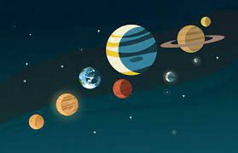
달 탐사 궤도에서 행성과 별을 이용한 천체항법
서울대학교 기계항공공학부 우주항공공학전공
김재우
지도교수 : 기창돈 교수님
지도조교 : 배영환 조교님, 박재욱 조교님
도움주신 분 : 강민석 학부연구생님

Slide 2
발표 순서
연구동기 및 목적
배경지식
문제상황 정의
항법 알고리즘
시뮬레이션

Slide 3
연구 동기 및 목적
거의 대부분의 우주비행체(인공위성, 탐사선 등)는 별 추적기(Star Tracker)를 자세결정 센서로 사용하고 있음.
별 추적기를 이용하여 항법을 할 수 있다면, 추가적인 비용을 들이지 않고 항법 시스템을 구축할 수 있음.
별 추적기를 이용해서 얻을 수 있는 시각정보는 시간에 대해 독립적임.
시간에 대해 오차가 누적되는 INS를 보조하는 항법 시스템으로 사용 가능함.

Slide 4
배경지식
별 추적기 : 카메라, 마이크로 컴퓨터로 이루어진 장치로, 카메라로 얻은 시각정보를 마이크로 컴퓨터에 저장된 정보와 함께 가공하여 사용자가 필요로 하는 정보를 제공함.
행성 궤도력 : 시간에 대한 행성들의 위치정보를 나타낸 것. 이 연구에서는 DE405(내행성 0.001arcsec, 외행성 0.1arcsec 미만의 오차)를 이용함.
ICRF(International Celestial Reference Frame, 국제표준천체좌표계) : 태양계의 질량중심을 원점으로 하고, 아주 멀리 있는 외부 은하계의 전자파를 기준으로 축을 생성한 좌표계. 축 방향은 지구적도좌표계와 거의 동일함.

Slide 5
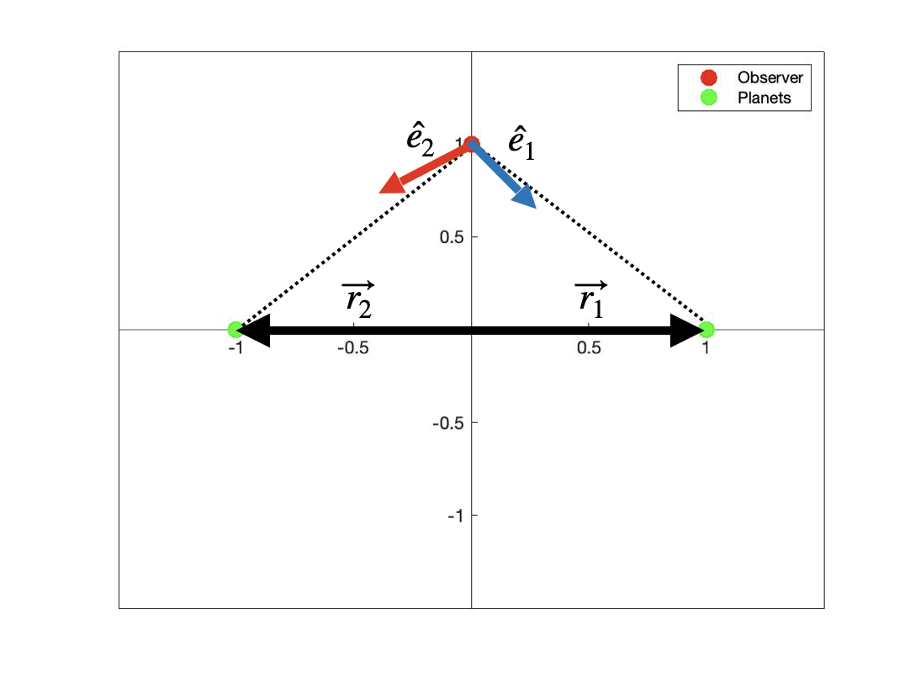
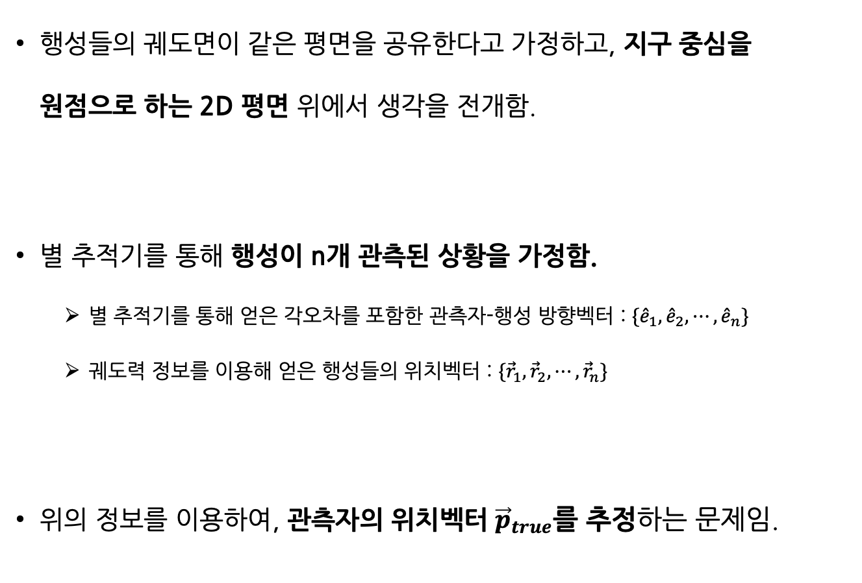
문제상황 정의
행성들의 궤도면이 같은 평면을 공유한다고 가정하고, 지구 중심을 원점으로 하는 2D 평면 위에서 생각을 전개함.
별 추적기를 통해 행성이 n개 관측된 상황을 가정함.
별 추적기를 통해 얻은 각오차를 포함한 관측자-행성 방향벡터 : $\{{\hat{e}}_{1},{\hat{e}}_{2}, ⋯, {\hat{e}}_{n}\}$
궤도력 정보를 이용해 얻은 행성들의 위치벡터 : $\{{\vec{r}}_{1},{\vec{r}}_{2},⋯, {\vec{r}}_{n}\}$
위의 정보를 이용하여, 관측자의 위치벡터 ${\vec{p}}_{true}$를 추정하는 문제임.

Slide 6
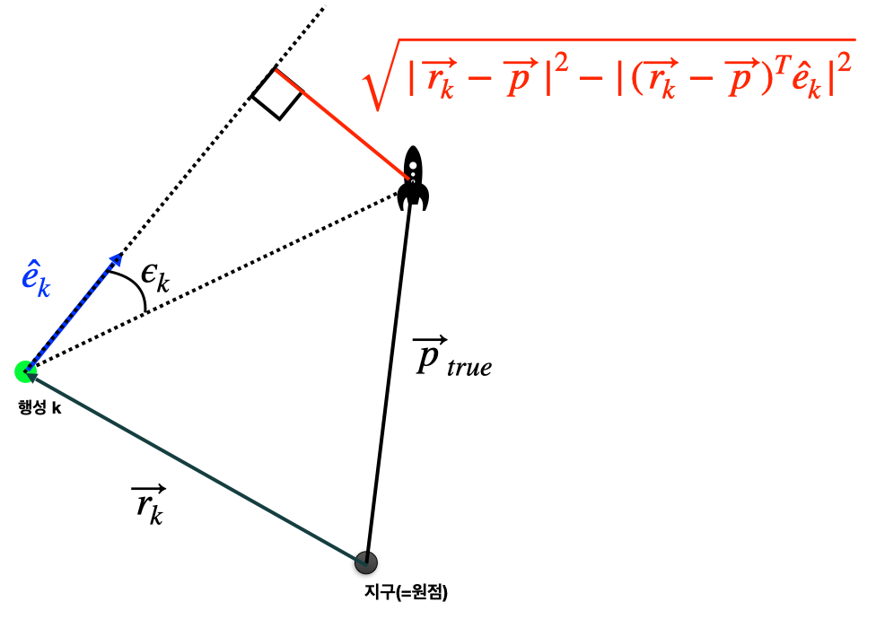
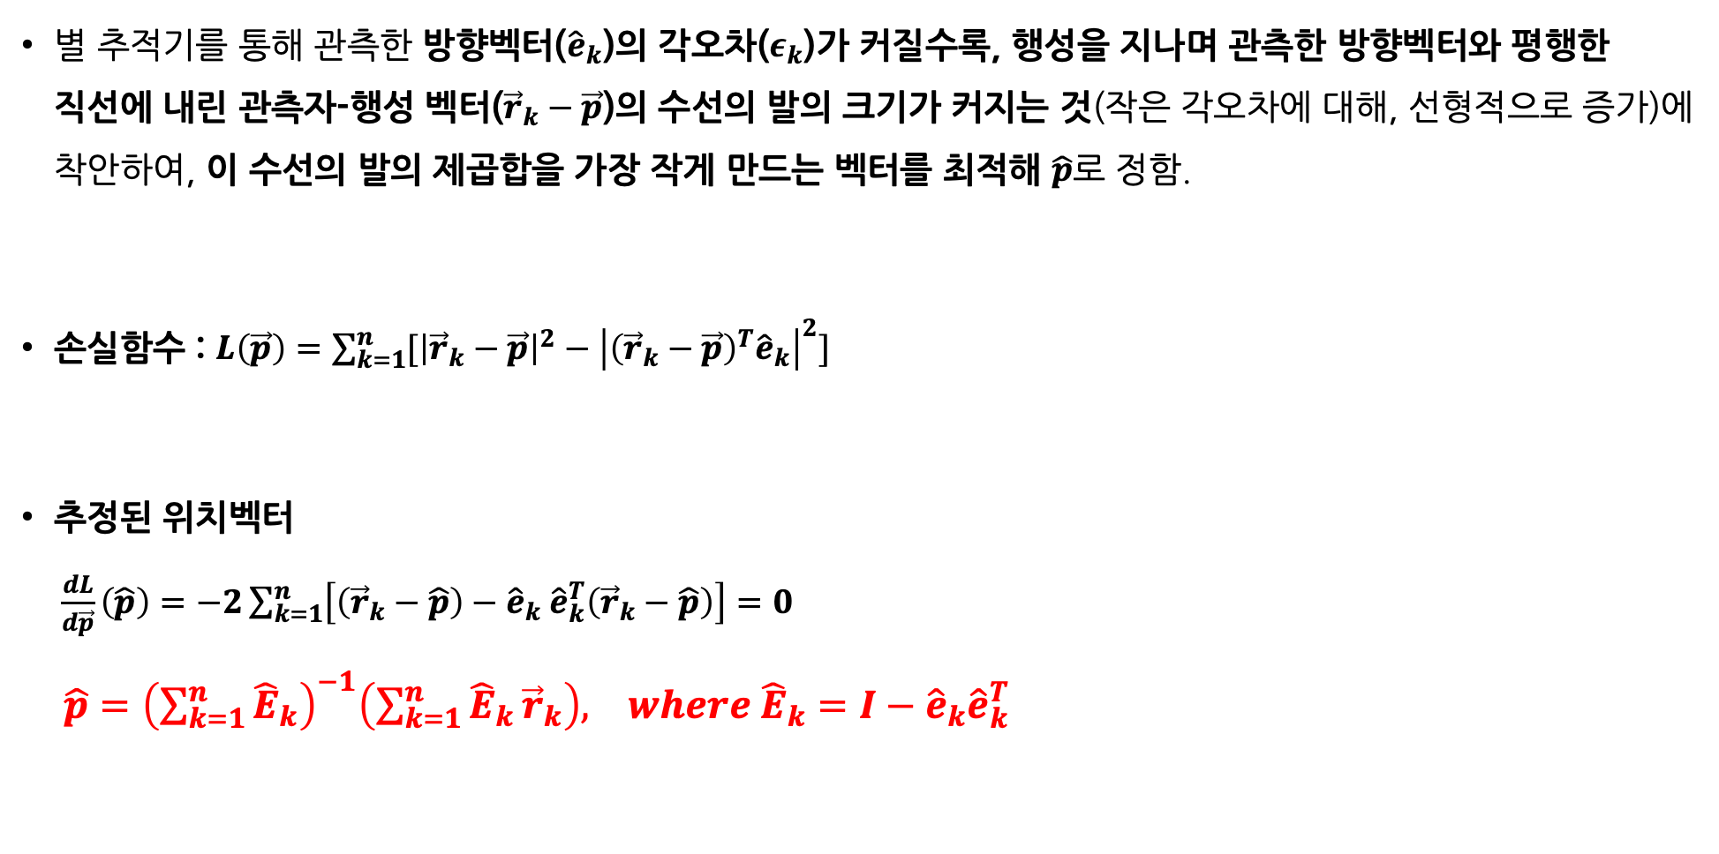
항법 알고리즘 – 최소제곱법(Least Squares)
별 추적기를 통해 관측한 방향벡터(${\hat{e}}_{k}$)의 각오차($ε_{k}$)가 커질수록, 행성을 지나며 관측한 방향벡터와 평행한 직선에 내린 관측자-행성 벡터(${\vec{r}}_{k}−\vec{p}$)의 수선의 발의 크기가 커지는 것(작은 각오차에 대해, 선형적으로 증가)에 착안하여, 이 수선의 발의 제곱합을 가장 작게 만드는 벡터를 최적해 $\hat{p}$로 정함.
손실함수 : $L\left(\vec{p}\right)=\sum_{k=1}^{n}{[{\left|{\vec{r}}_{k}−\vec{p}\right|}^{2}−{\left|{\left({\vec{r}}_{k}−\vec{p}\right)}^{T}{\hat{e}}_{k}\right|}^{2}]}$
추정된 위치벡터 $\frac{dL}{d\vec{p}}\left(\hat{p}\right)=−2\sum_{k=1}^{n}{\left[\left({\vec{r}}_{k}−\hat{p}\right)−{\hat{e}}_{k} {\hat{e}}_{k}^{T}\left({\vec{r}}_{k}−\hat{p}\right)\right]=0}$ $\hat{p}={\left(\sum_{k=1}^{n}{{\hat{E}}_{k}}\right)}^{−1}\left(\sum_{k=1}^{n}{{\hat{E}}_{k}}{\vec{r}}_{k}\right), where {\hat{E}}_{k}=I−{\hat{e}}_{k}{\hat{e}}_{k}^{T}$

Slide 7
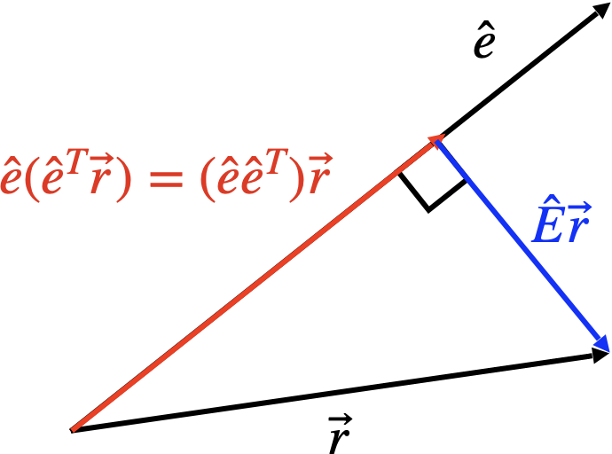
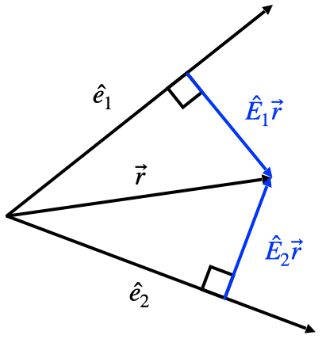
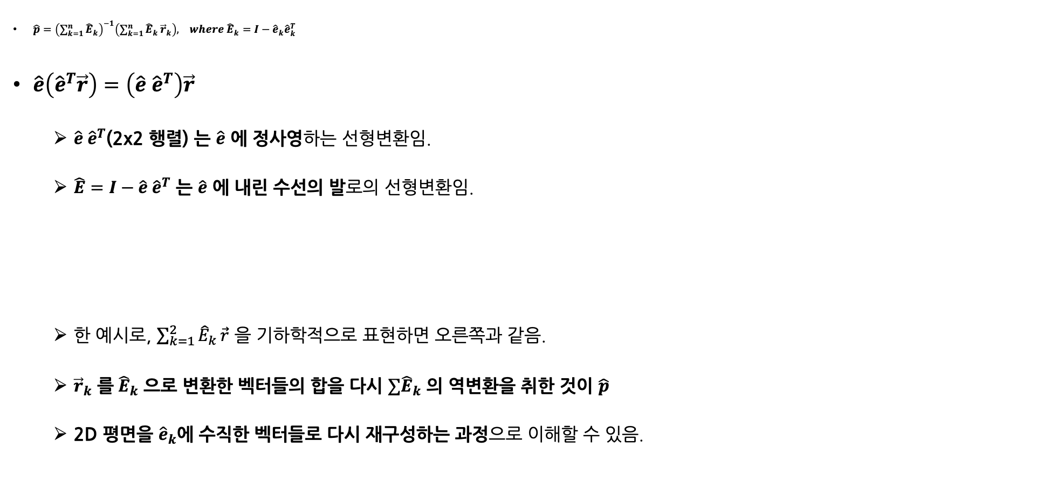
최소제곱법의 기하학적 이해
$\hat{p}={\left(\sum_{k=1}^{n}{{\hat{E}}_{k}}\right)}^{−1}\left(\sum_{k=1}^{n}{{\hat{E}}_{k}}{\vec{r}}_{k}\right), where {\hat{E}}_{k}=I−{\hat{e}}_{k}{\hat{e}}_{k}^{T}$
$\hat{e}\left({\hat{e}}^{T}\vec{r}\right)=\left(\hat{e}{ \hat{e}}^{T}\right)\vec{r}$
$\hat{e} {\hat{e}}^{T}$(2x2 행렬) 는 $\hat{e}$ 에 정사영하는 선형변환임.
$\hat{E}=I−\hat{e} {\hat{e}}^{T}$ 는 $\hat{e}$ 에 내린 수선의 발로의 선형변환임.
한 예시로, $\sum_{k=1}^{2}{{\hat{E}}_{k}}\vec{r}$ 을 기하학적으로 표현하면 오른쪽과 같음.
${\vec{r}}_{k}$ 를 ${\hat{E}}_{k}$ 으로 변환한 벡터들의 합을 다시 ${∑\hat{E}}_{k}$ 의 역변환을 취한 것이 $\hat{p}$
2D 평면을 ${\hat{e}}_{k}$에 수직한 벡터들로 다시 재구성하는 과정으로 이해할 수 있음.

Slide 8
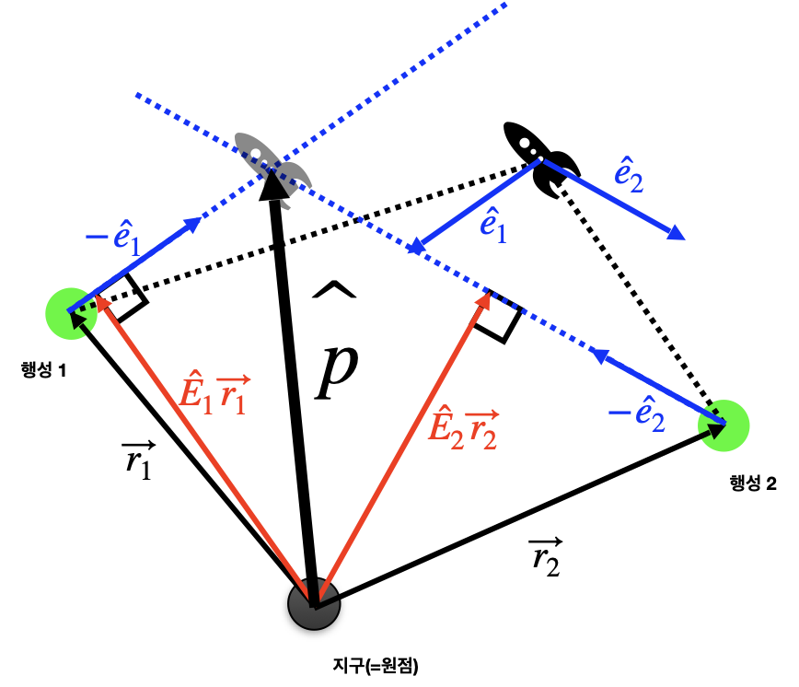
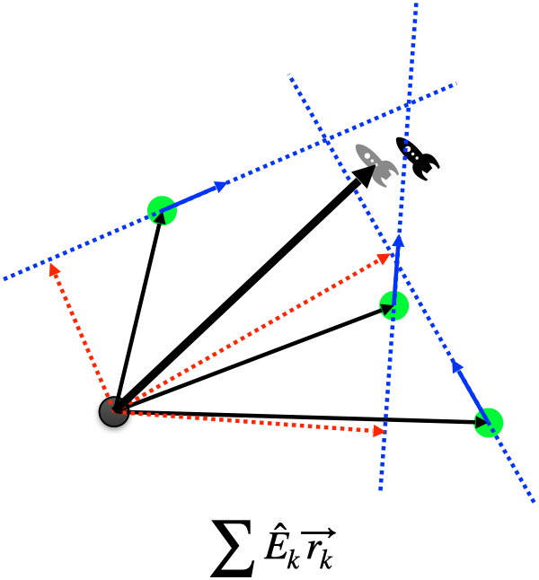
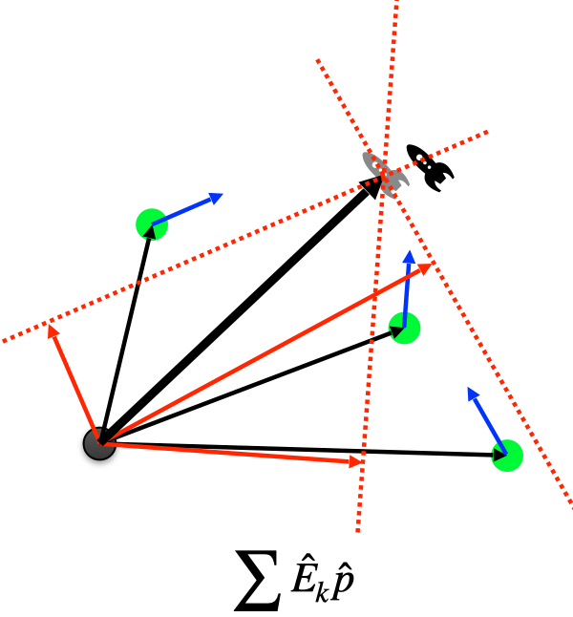
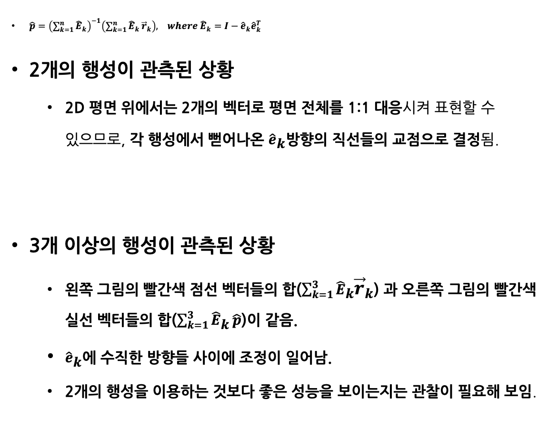
최소제곱법의 기하학적 이해
$\hat{p}={\left(\sum_{k=1}^{n}{{\hat{E}}_{k}}\right)}^{−1}\left(\sum_{k=1}^{n}{{\hat{E}}_{k}}{\vec{r}}_{k}\right), where {\hat{E}}_{k}=I−{\hat{e}}_{k}{\hat{e}}_{k}^{T}$
2개의 행성이 관측된 상황
2D 평면 위에서는 2개의 벡터로 평면 전체를 1:1 대응시켜 표현할 수 있으므로, 각 행성에서 뻗어나온 ${\hat{e}}_{k}$방향의 직선들의 교점으로 결정됨.
3개 이상의 행성이 관측된 상황
왼쪽 그림의 빨간색 점선 벡터들의 합($\sum_{k=1}^{3}{{\hat{E}}_{k}{\vec{r}}_{k}}$) 과 오른쪽 그림의 빨간색 실선 벡터들의 합($\sum_{k=1}^{3}{{\hat{E}}_{k}}\hat{p}$)이 같음.
${\hat{e}}_{k}$에 수직한 방향들 사이에 조정이 일어남.
2개의 행성을 이용하는 것보다 좋은 성능을 보이는지는 관찰이 필요해 보임.

Slide 9
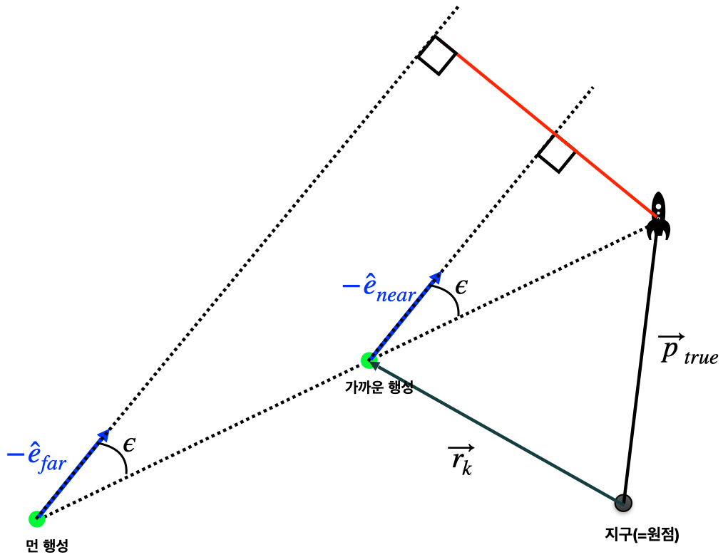
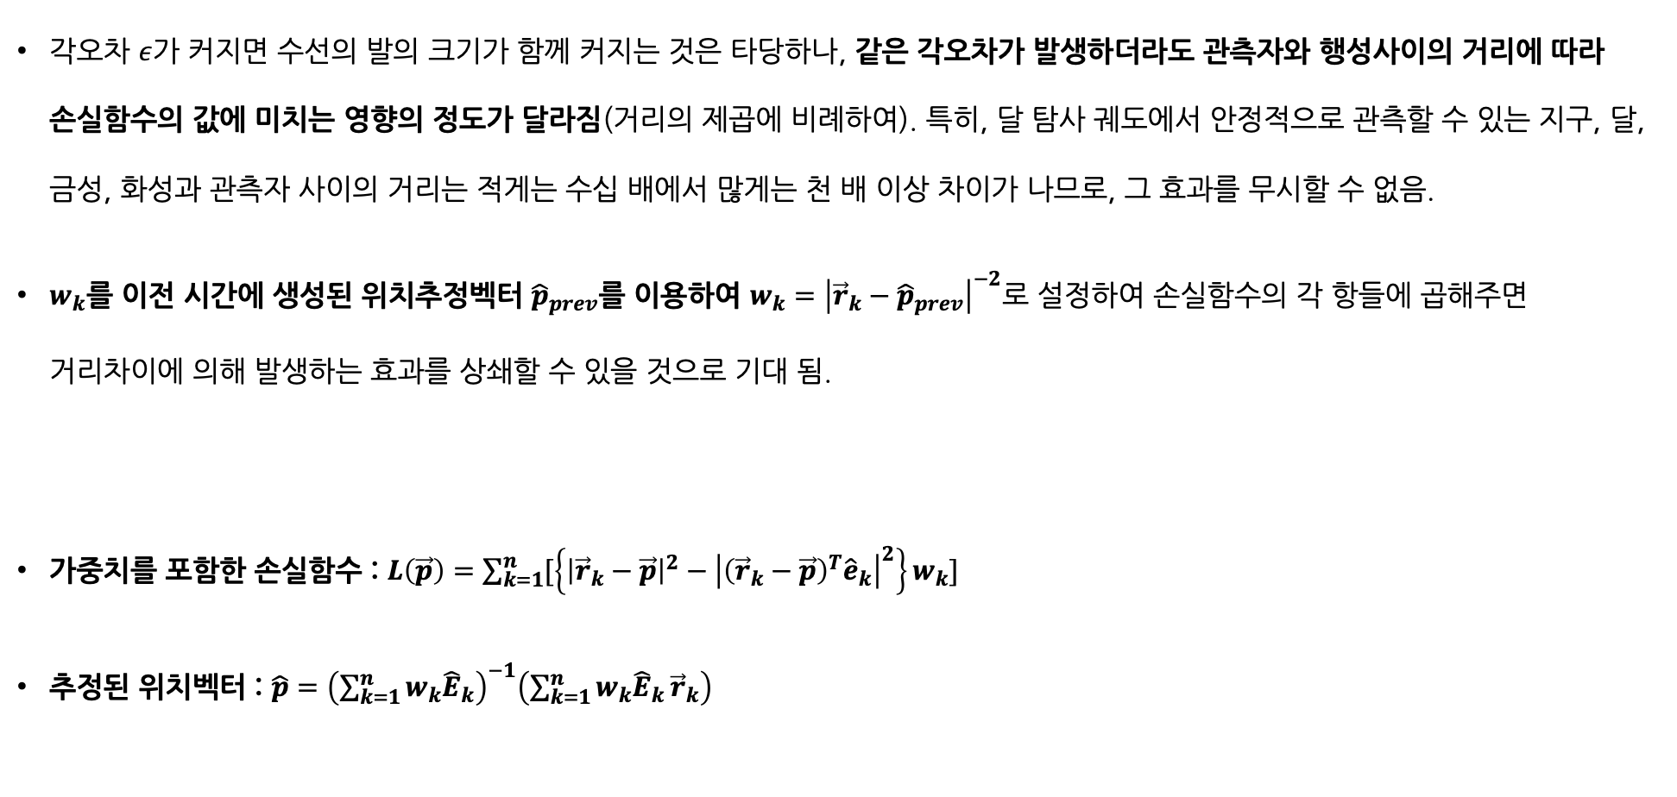
가중 최소제곱법(Weighted Least Squares)
각오차 $ε$가 커지면 수선의 발의 크기가 함께 커지는 것은 타당하나, 같은 각오차가 발생하더라도 관측자와 행성사이의 거리에 따라 손실함수의 값에 미치는 영향의 정도가 달라짐(거리의 제곱에 비례하여). 특히, 달 탐사 궤도에서 안정적으로 관측할 수 있는 지구, 달, 금성, 화성과 관측자 사이의 거리는 적게는 수십 배에서 많게는 천 배 이상 차이가 나므로, 그 효과를 무시할 수 없음.
$w_{k}$를 이전 시간에 생성된 위치추정벡터 ${\hat{p}}_{prev}$를 이용하여 $w_{k}={\left|{\vec{r}}_{k}−{\hat{p}}_{prev}\right|}^{−2}$로 설정하여 손실함수의 각 항들에 곱해주면 거리차이에 의해 발생하는 효과를 상쇄할 수 있을 것으로 기대 됨.
가중치를 포함한 손실함수 : $L\left(\vec{p}\right)=\sum_{k=1}^{n}{[\left\{{\left|{\vec{r}}_{k}−\vec{p}\right|}^{2}−{\left|{\left({\vec{r}}_{k}−\vec{p}\right)}^{T}{\hat{e}}_{k}\right|}^{2}\right\}w_{k}]}$
추정된 위치벡터 : $\hat{p}={\left(\sum_{k=1}^{n}{w_{k}{\hat{E}}_{k}}\right)}^{−1}\left(\sum_{k=1}^{n}{w_{k}{\hat{E}}_{k}}{\vec{r}}_{k}\right)$

Slide 10
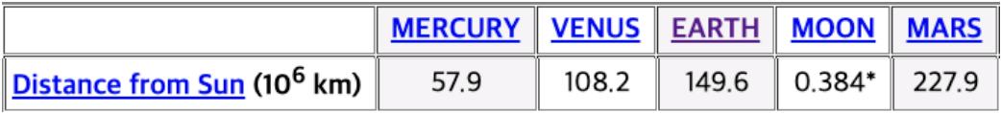
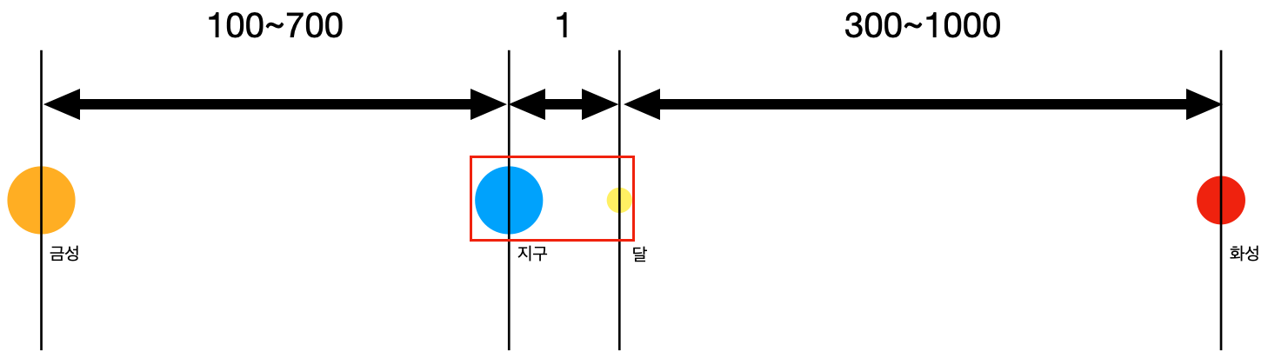
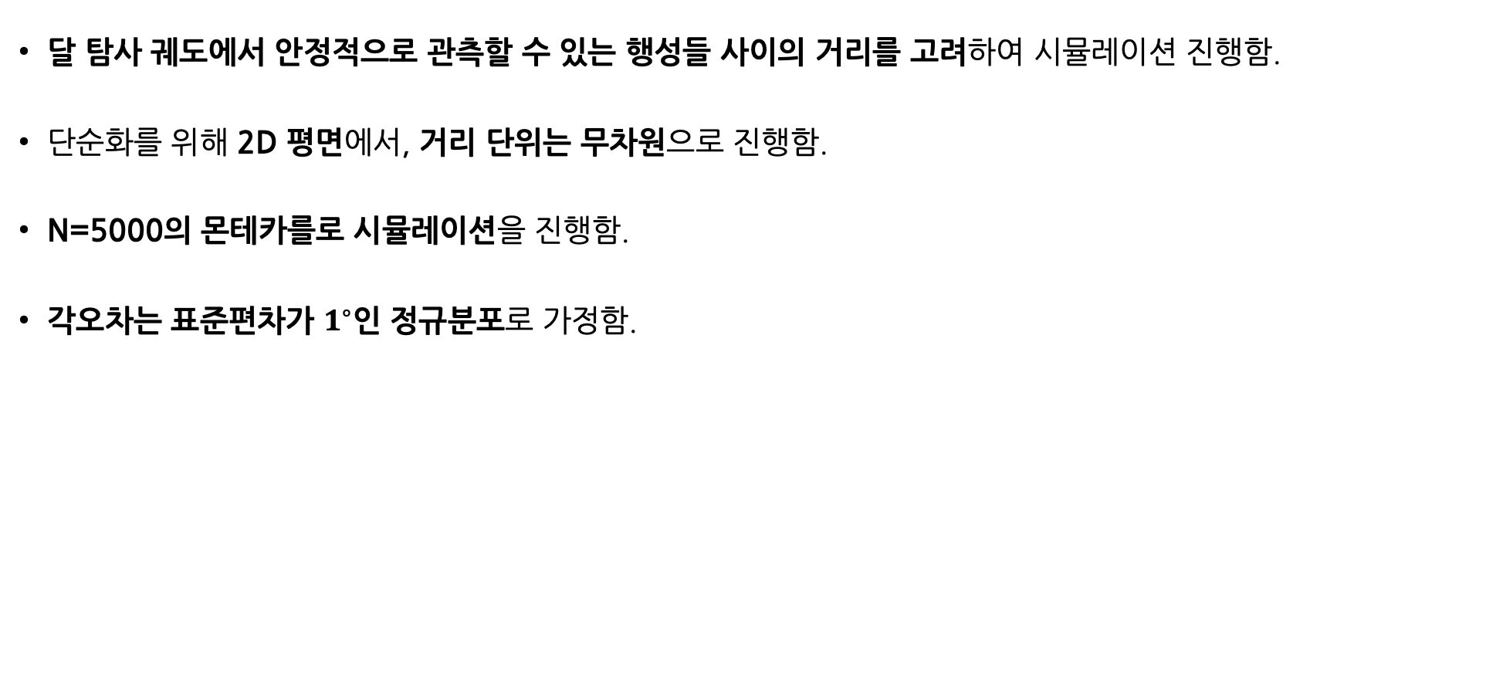
시뮬레이션 1
달 탐사 궤도에서 안정적으로 관측할 수 있는 행성들 사이의 거리를 고려하여 시뮬레이션 진행함.
단순화를 위해 2D 평면에서, 거리 단위는 무차원으로 진행함.
N=5000의 몬테카를로 시뮬레이션을 진행함.
각오차는 표준편차가 $1^{∘}$인 정규분포로 가정함.

Slide 11
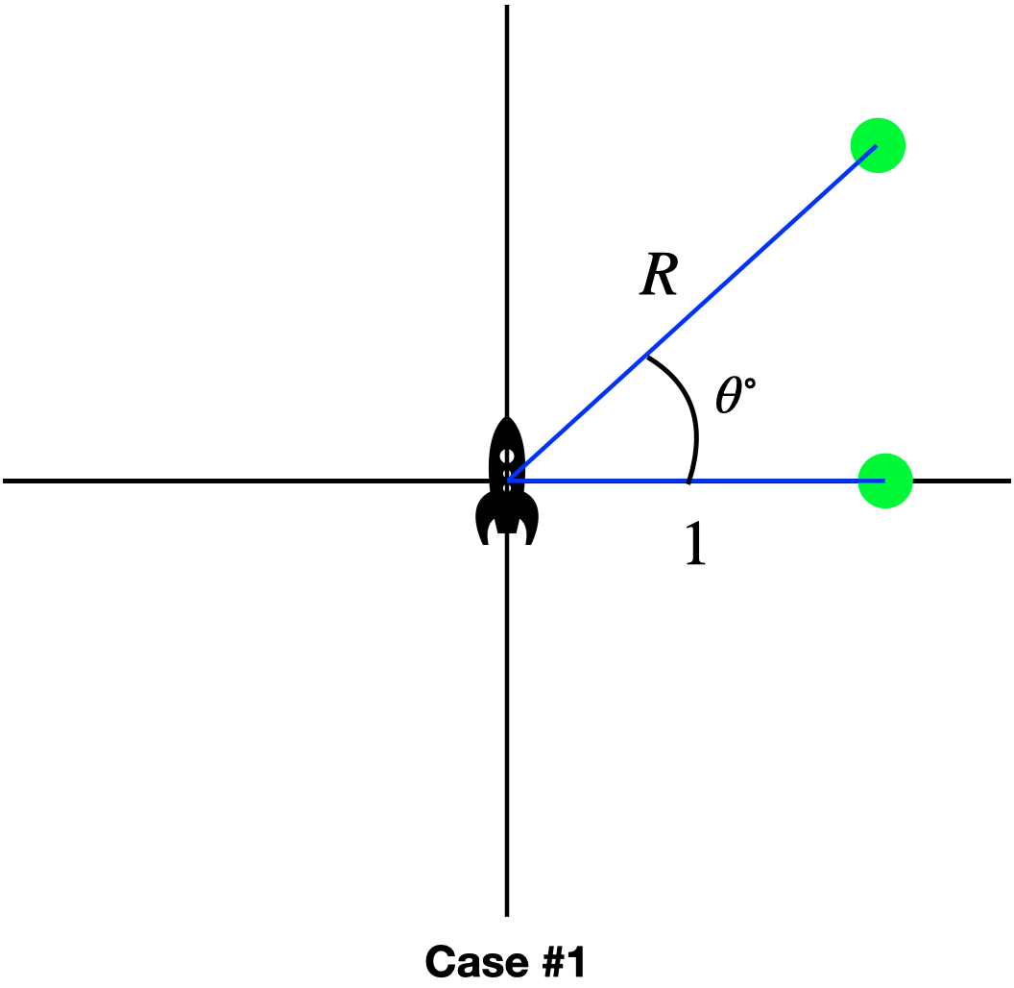
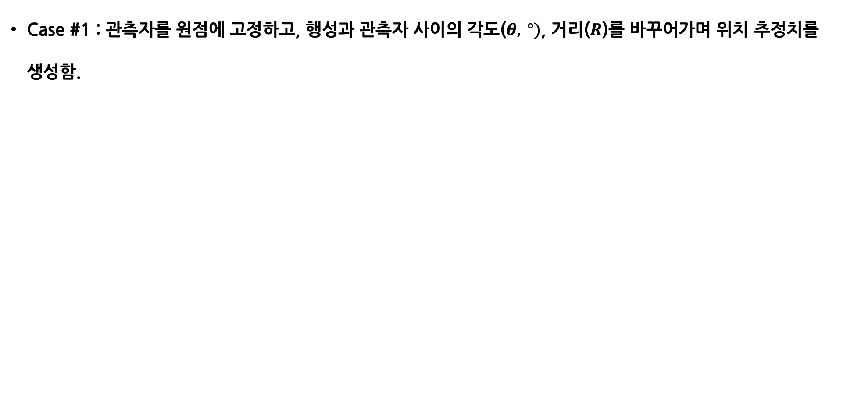
시뮬레이션 1 – Case #1 ( 2개의 행성이 관측되었을 때)
Case #1 : 관측자를 원점에 고정하고, 행성과 관측자 사이의 각도($θ, °)$, 거리($R$)를 바꾸어가며 위치 추정치를 생성함.

Slide 12
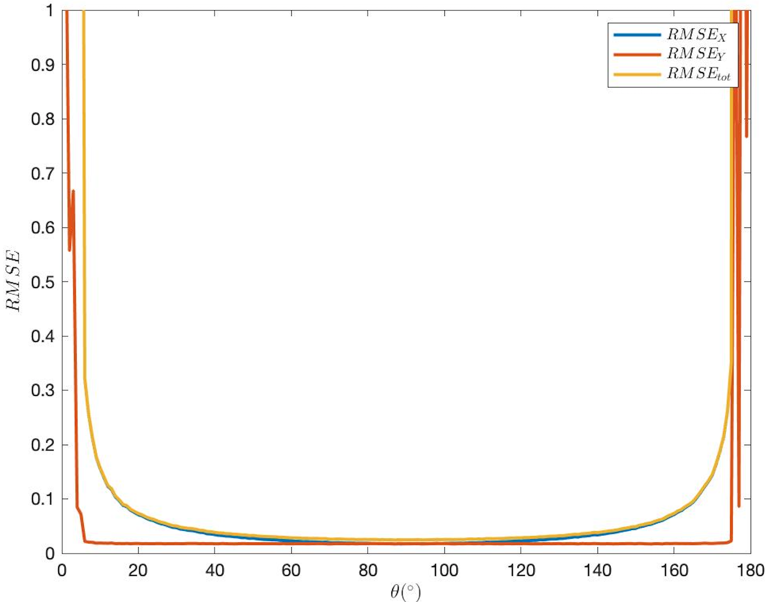
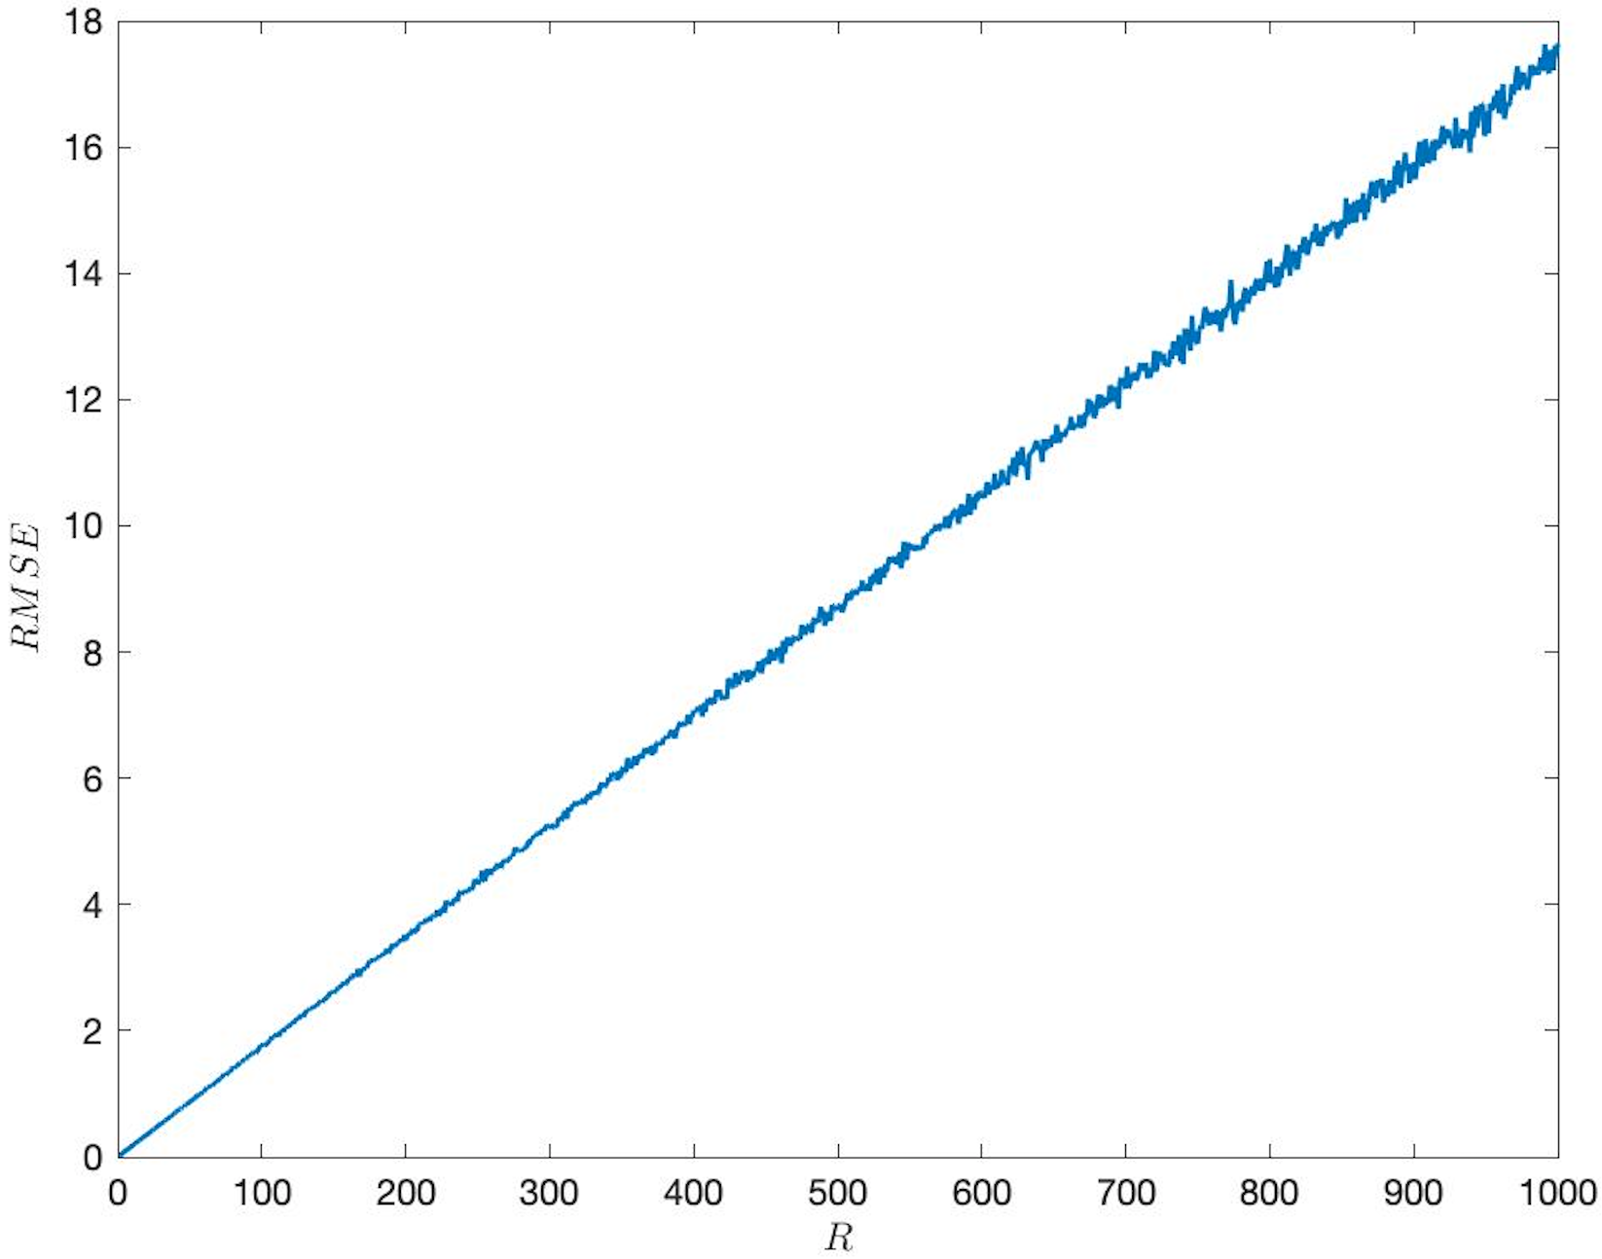
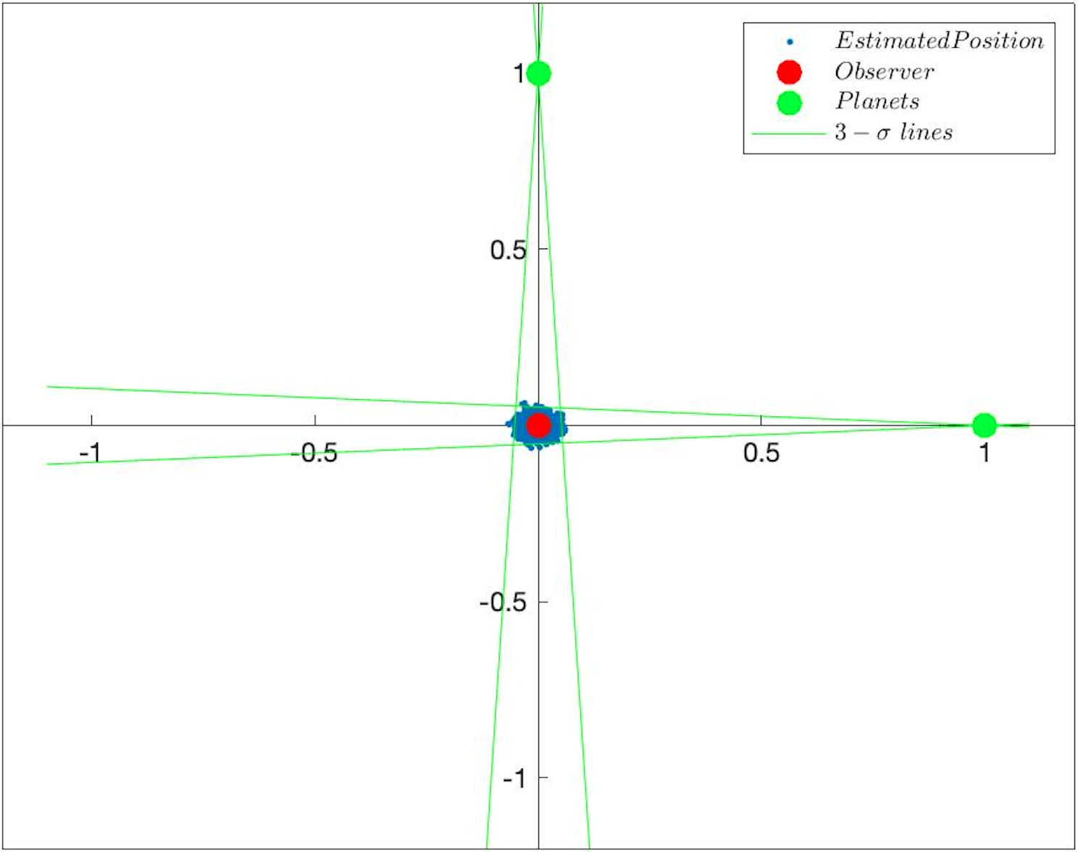
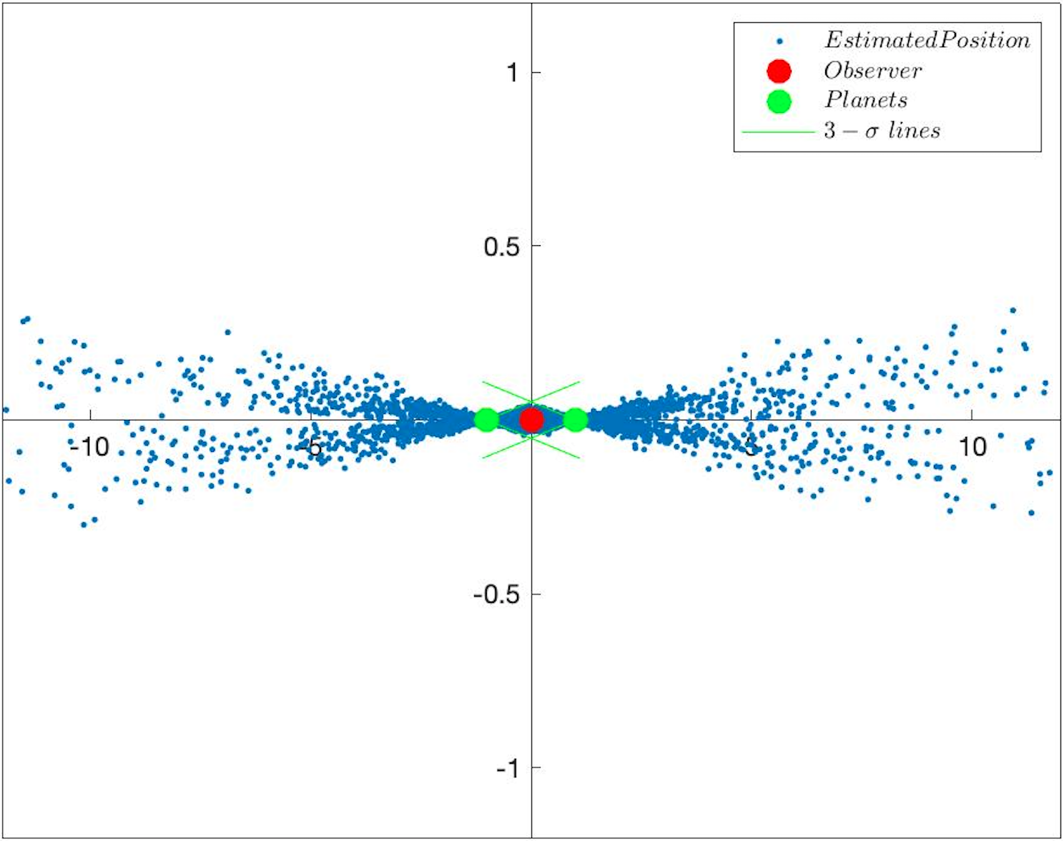
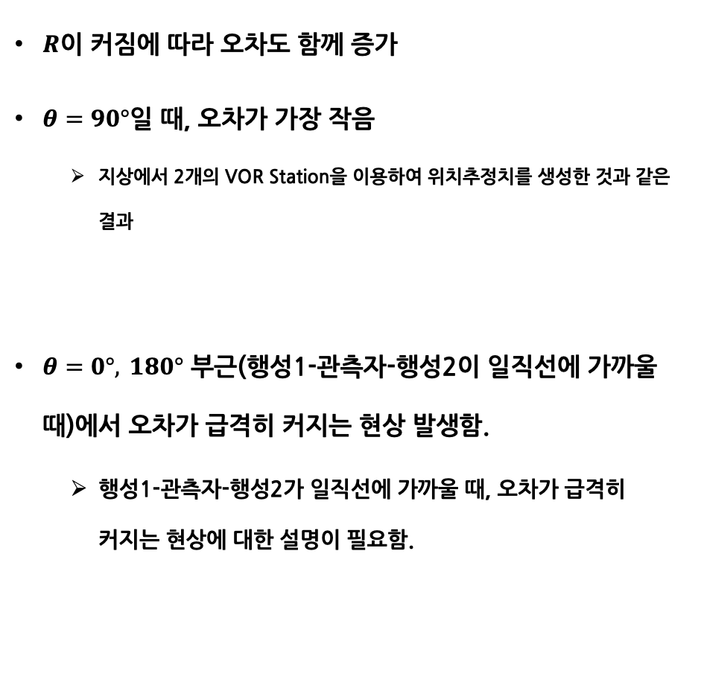
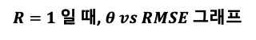
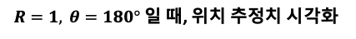
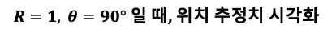
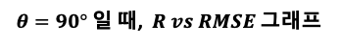
시뮬레이션 1 – Case #1의 결과 및 해석
$R$이 커짐에 따라 오차도 함께 증가
$θ=90°$일 때, 오차가 가장 작음
지상에서 2개의 VOR Station을 이용하여 위치추정치를 생성한 것과 같은 결과
$θ=0°, 180°$ 부근(행성1-관측자-행성2이 일직선에 가까울 때)에서 오차가 급격히 커지는 현상 발생함.
행성1-관측자-행성2가 일직선에 가까울 때, 오차가 급격히 커지는 현상에 대한 설명이 필요함.
$R=1$ 일 때, $θ vs RMSE$ 그래프
$θ=90°$ 일 때, $R vs RMSE$ 그래프
$R=1, θ=90°$ 일 때, 위치 추정치 시각화
$R=1, θ=180°$ 일 때, 위치 추정치 시각화

Slide 13
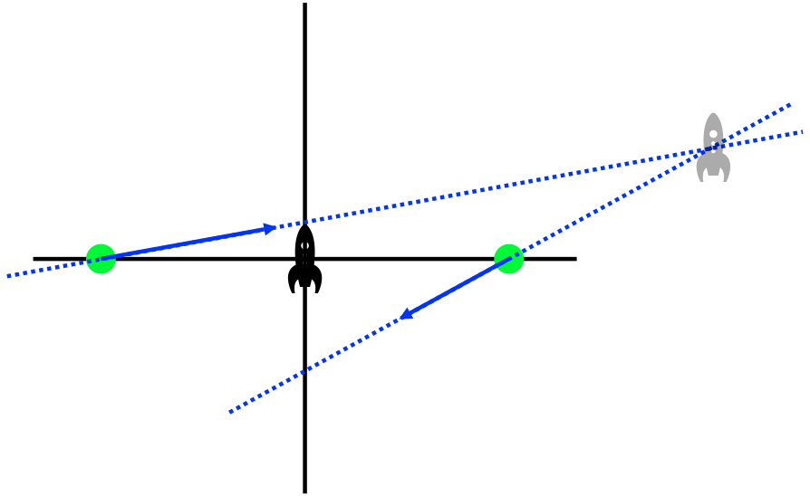
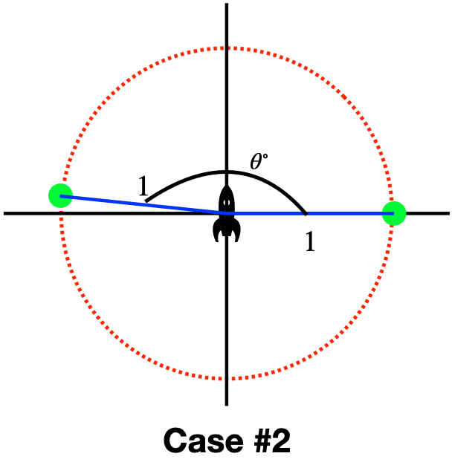
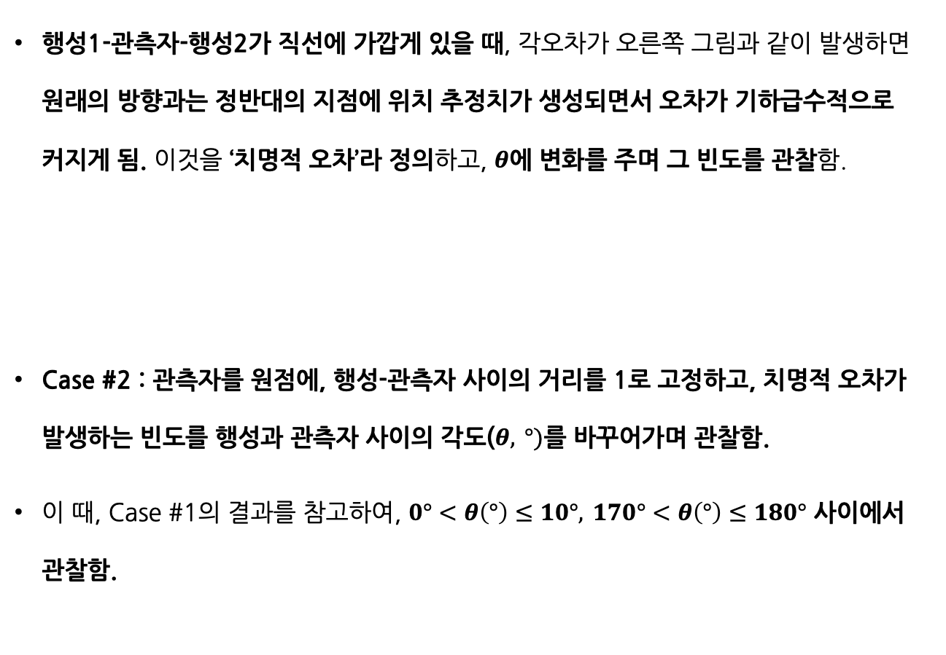
시뮬레이션 1 – Case #2 ( 2개의 행성, 치명적 오차 관찰)
행성1-관측자-행성2가 직선에 가깝게 있을 때, 각오차가 오른쪽 그림과 같이 발생하면 원래의 방향과는 정반대의 지점에 위치 추정치가 생성되면서 오차가 기하급수적으로 커지게 됨. 이것을 ‘치명적 오차’라 정의하고, $θ$에 변화를 주며 그 빈도를 관찰함.
Case #2 : 관측자를 원점에, 행성-관측자 사이의 거리를 1로 고정하고, 치명적 오차가 발생하는 빈도를 행성과 관측자 사이의 각도($θ, °)$를 바꾸어가며 관찰함.
이 때, Case #1의 결과를 참고하여, $0°<θ\left(°\right)≤10°, 170°<θ\left(°\right)≤180°$ 사이에서 관찰함.

Slide 14
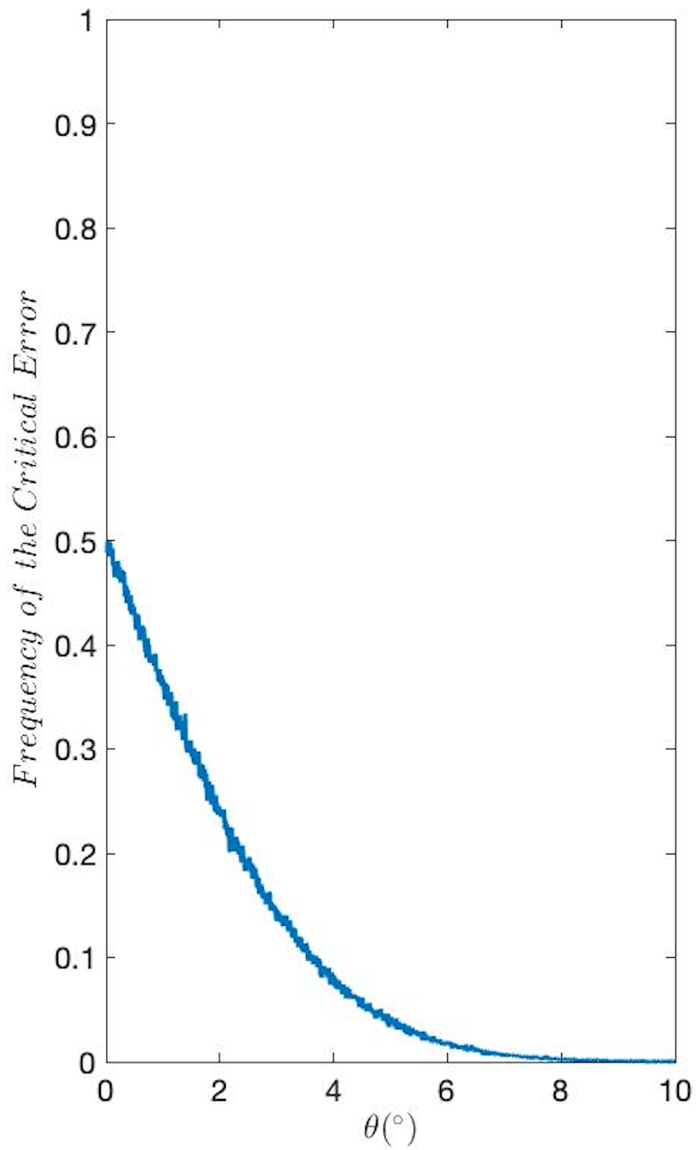
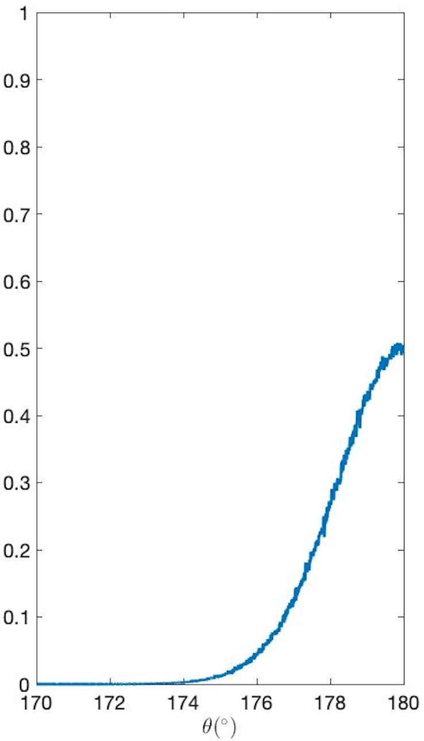
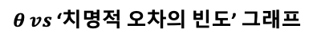
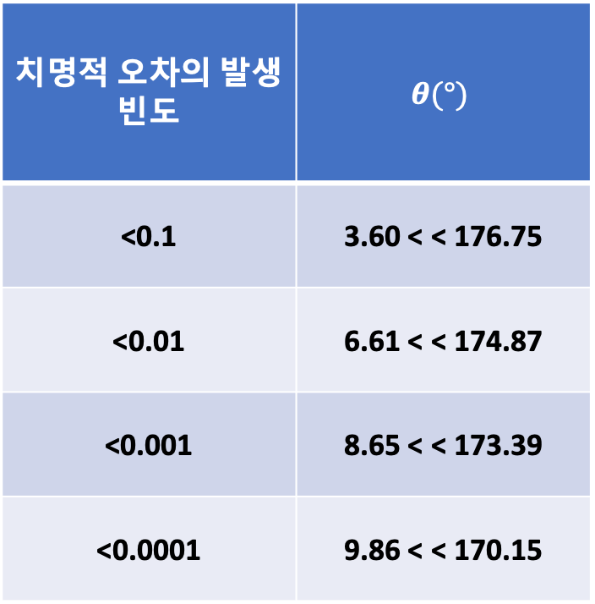
시뮬레이션 1 – Case #2의 결과 및 해석
$θ vs$ ‘치명적 오차의 빈도’ 그래프
치명적 오차의 발생 빈도 | $$θ(°)$$
<0.1 | 3.60 < < 176.75
<0.01 | 6.61 < < 174.87
<0.001 | 8.65 < < 173.39
<0.0001 | 9.86 < < 170.15
치명적 오차 빈도를 0.01% 이하로 낮추려면(99.99%로 신뢰할 수 있는 위치 추정치를 얻으려면), $10°<θ\left(°\right)<170°$ 인 것이 바람직함.
3개의 행성을 이용할 때, 치명적 오차의 빈도를 얼마나 줄일 수 있는지 관찰이 필요해 보임.

Slide 15
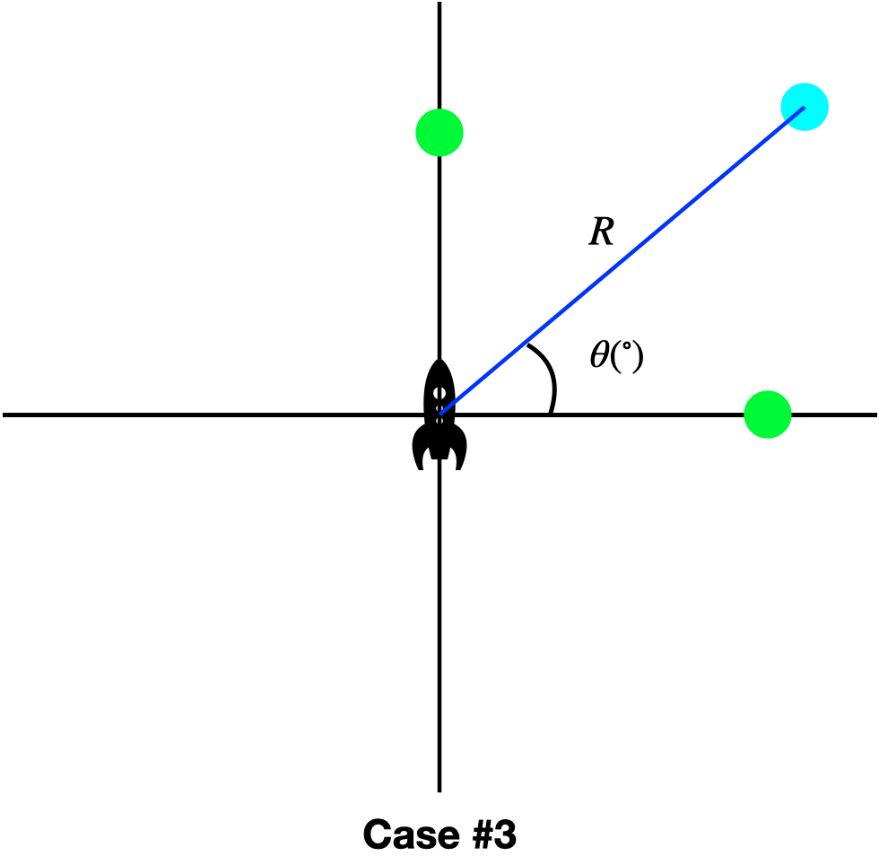
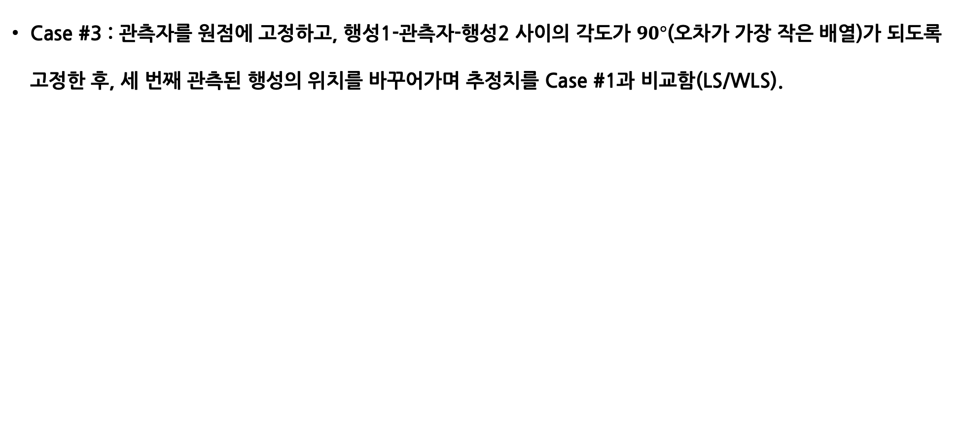
시뮬레이션 1 – Case #3 ( 3개의 행성이 관측되었을 때)
Case #3 : 관측자를 원점에 고정하고, 행성1-관측자-행성2 사이의 각도가 $90°$(오차가 가장 작은 배열)가 되도록 고정한 후, 세 번째 관측된 행성의 위치를 바꾸어가며 추정치를 Case #1과 비교함(LS/WLS).

Slide 16
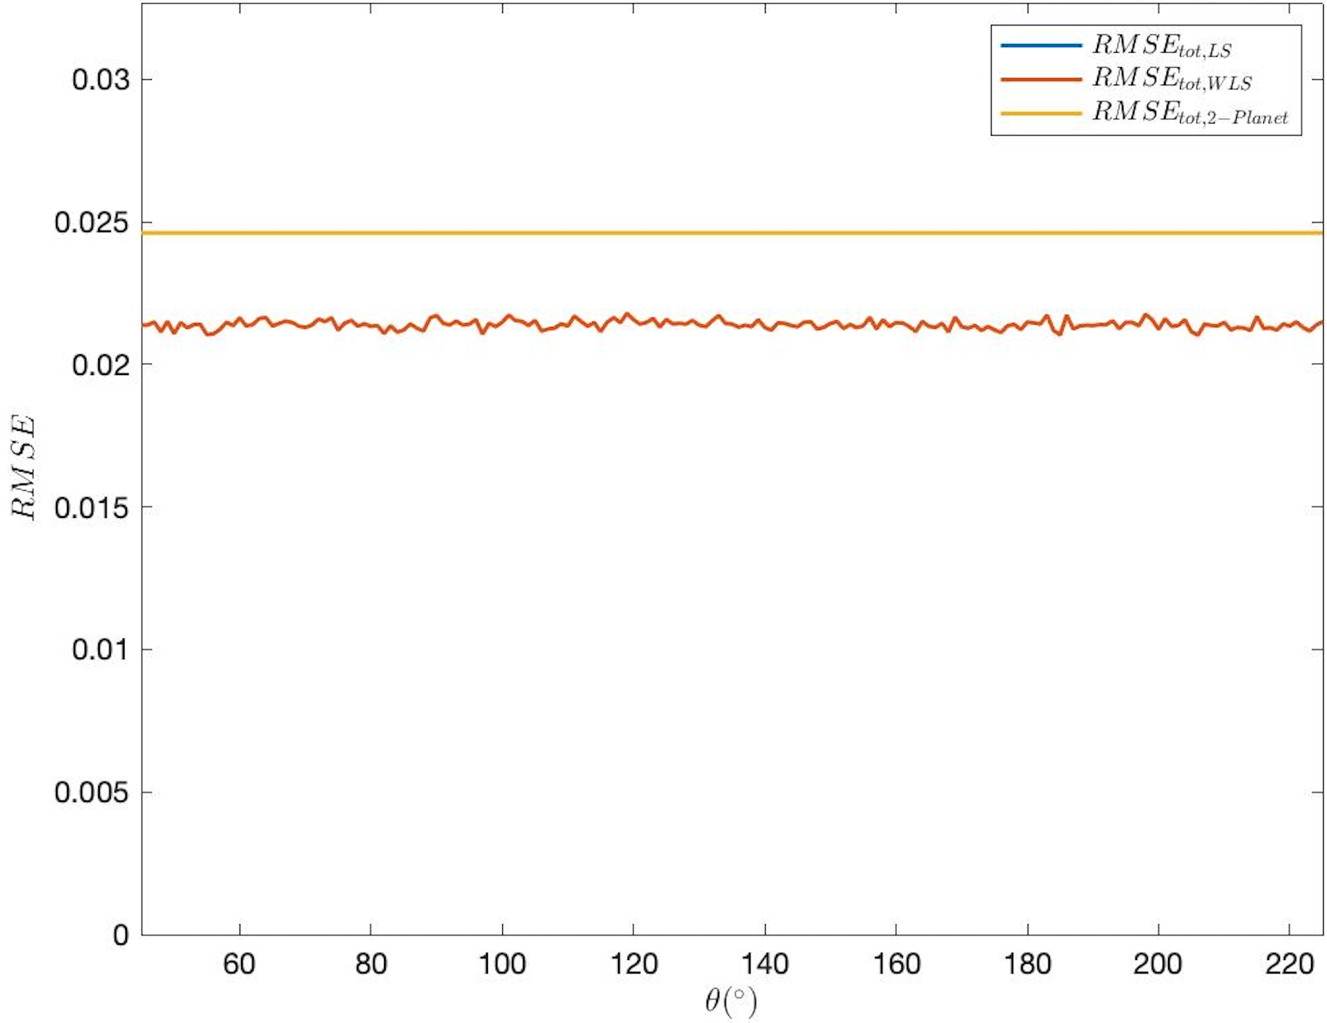
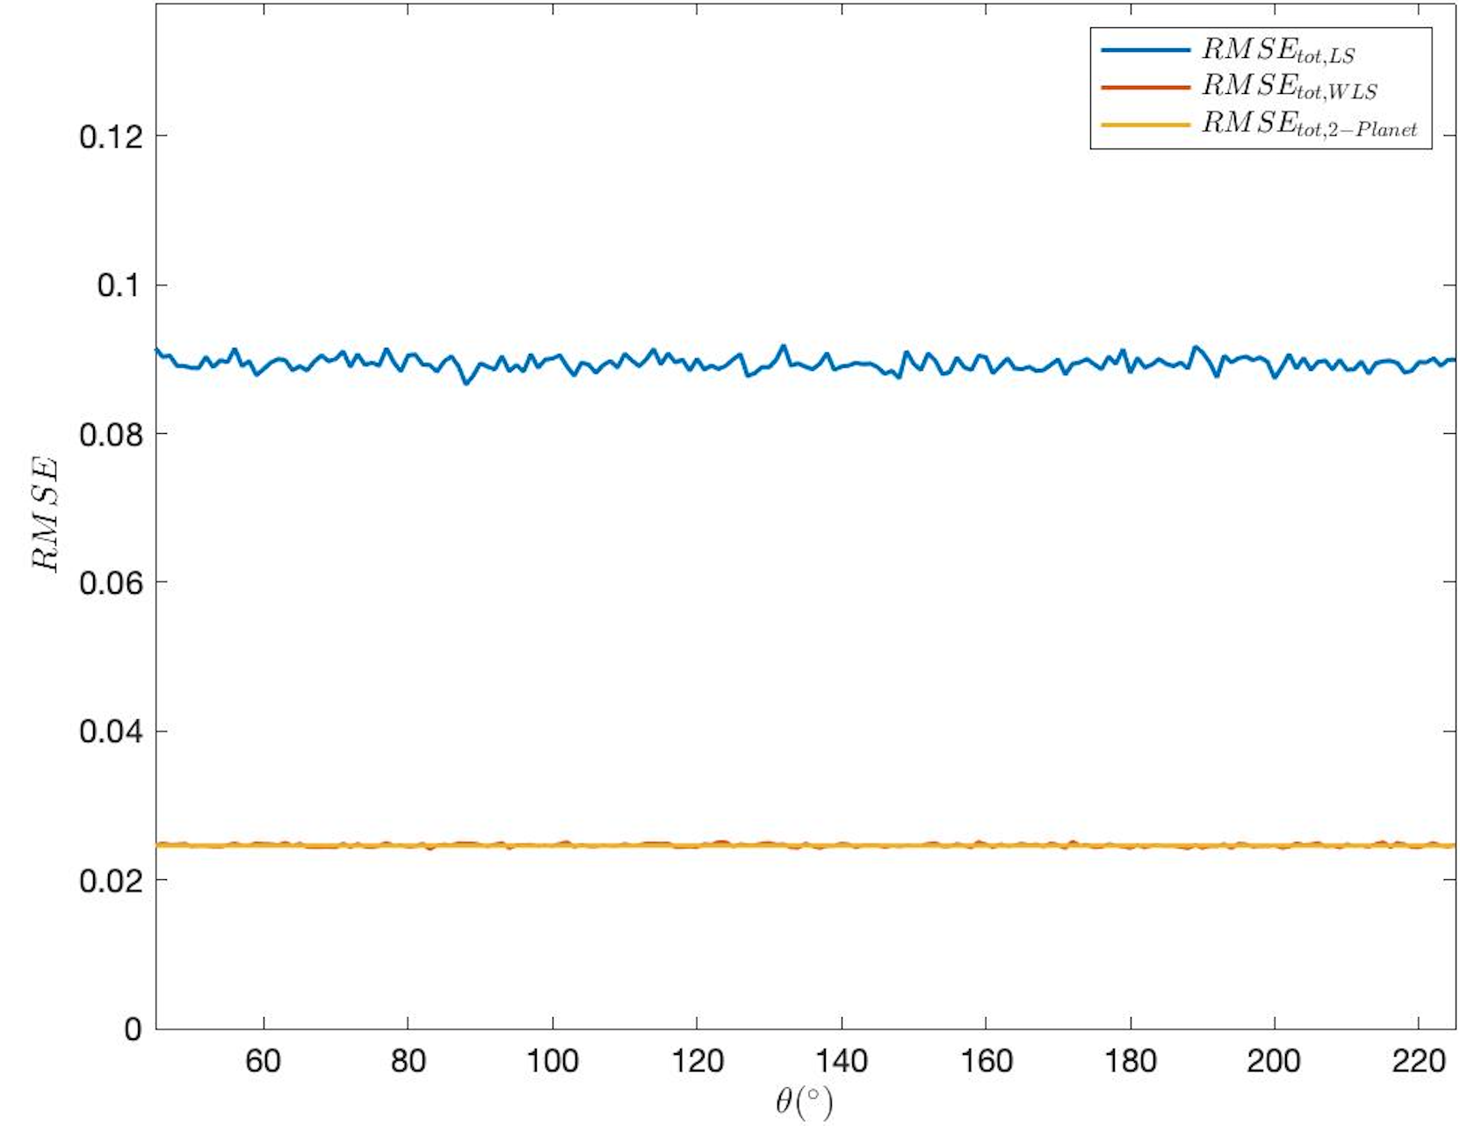
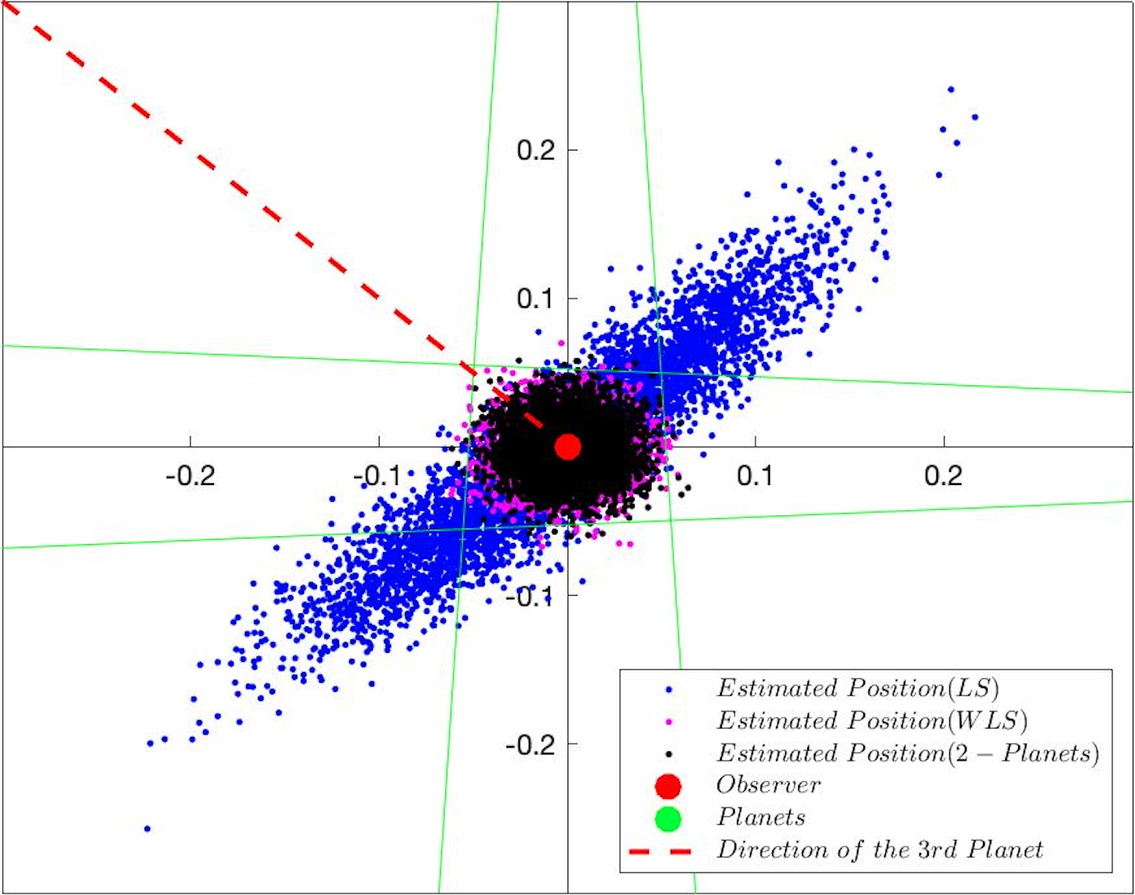
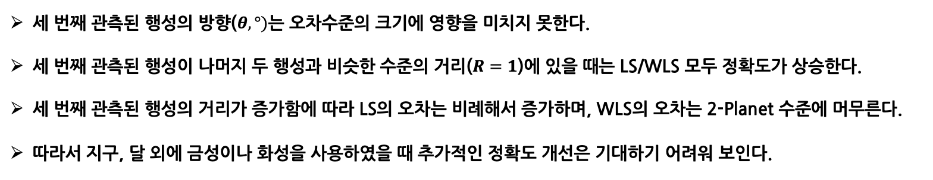
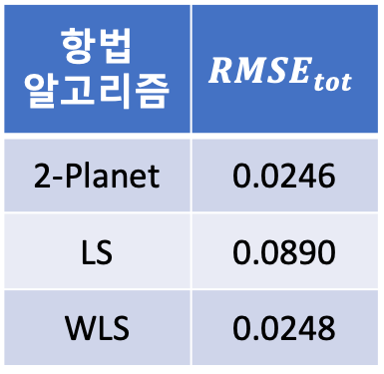
시뮬레이션 1 – Case #3의 결과 및 해석
$R=1$(왼쪽), $10$(오른쪽)일 때, 2-Planet/LS/WLS 의 $θ vs RMSE_{tot}$ 그래프
$R=100, θ=135°$ 일 때, LS/WLS/2-Planet 위치추정치 시각화
항법 알고리즘 | $$RMSE_{tot}$$
2-Planet | 0.0246
LS | 0.0890
WLS | 0.0248
세 번째 관측된 행성의 방향($θ, °)$는 오차수준의 크기에 영향을 미치지 못한다.
세 번째 관측된 행성이 나머지 두 행성과 비슷한 수준의 거리($R=1$)에 있을 때는 LS/WLS 모두 정확도가 상승한다.
세 번째 관측된 행성의 거리가 증가함에 따라 LS의 오차는 비례해서 증가하며, WLS의 오차는 2-Planet 수준에 머무른다.
따라서 지구, 달 외에 금성이나 화성을 사용하였을 때 추가적인 정확도 개선은 기대하기 어려워 보인다.

Slide 17
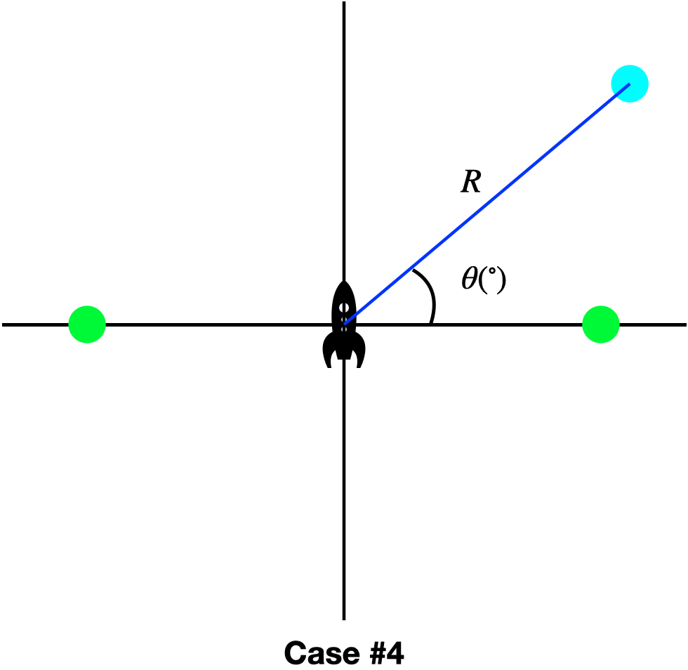
시뮬레이션 1 – Case #4 ( 3개의 행성, 치명적 오차 관찰)
Case #4 : 관측자를 원점에 고정하고, 행성1-관측자-행성2가 일직선(치명적 오차의 빈도가 가장 높은 배열)이 되도록 고정한 후, 세 번째 관측된 행성의 위치를 바꾸어가며 치명적 오차가 발생하는 빈도와 오차의 변화를 관찰함(LS/WLS).

Slide 18
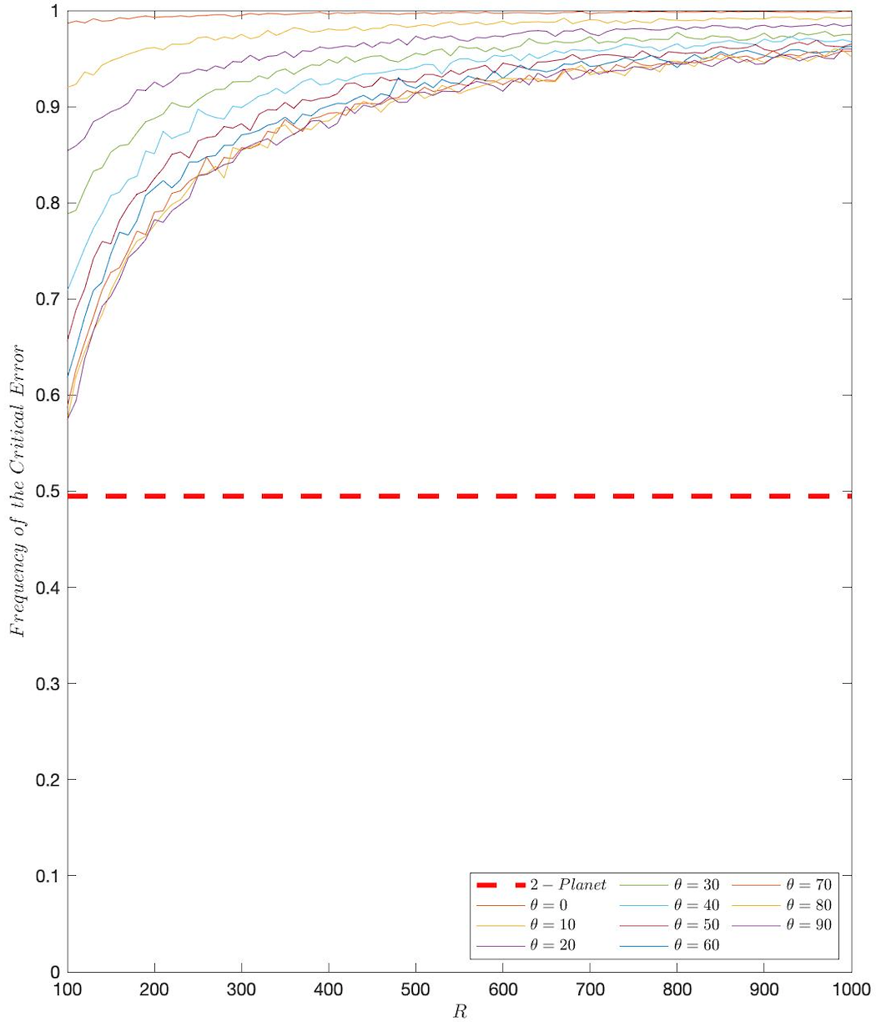
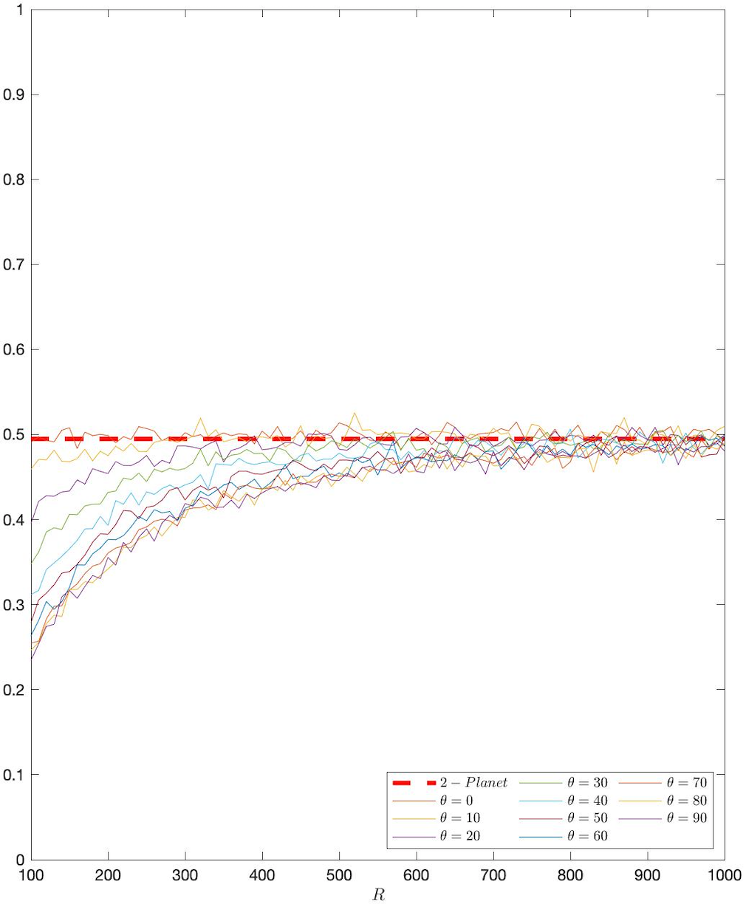
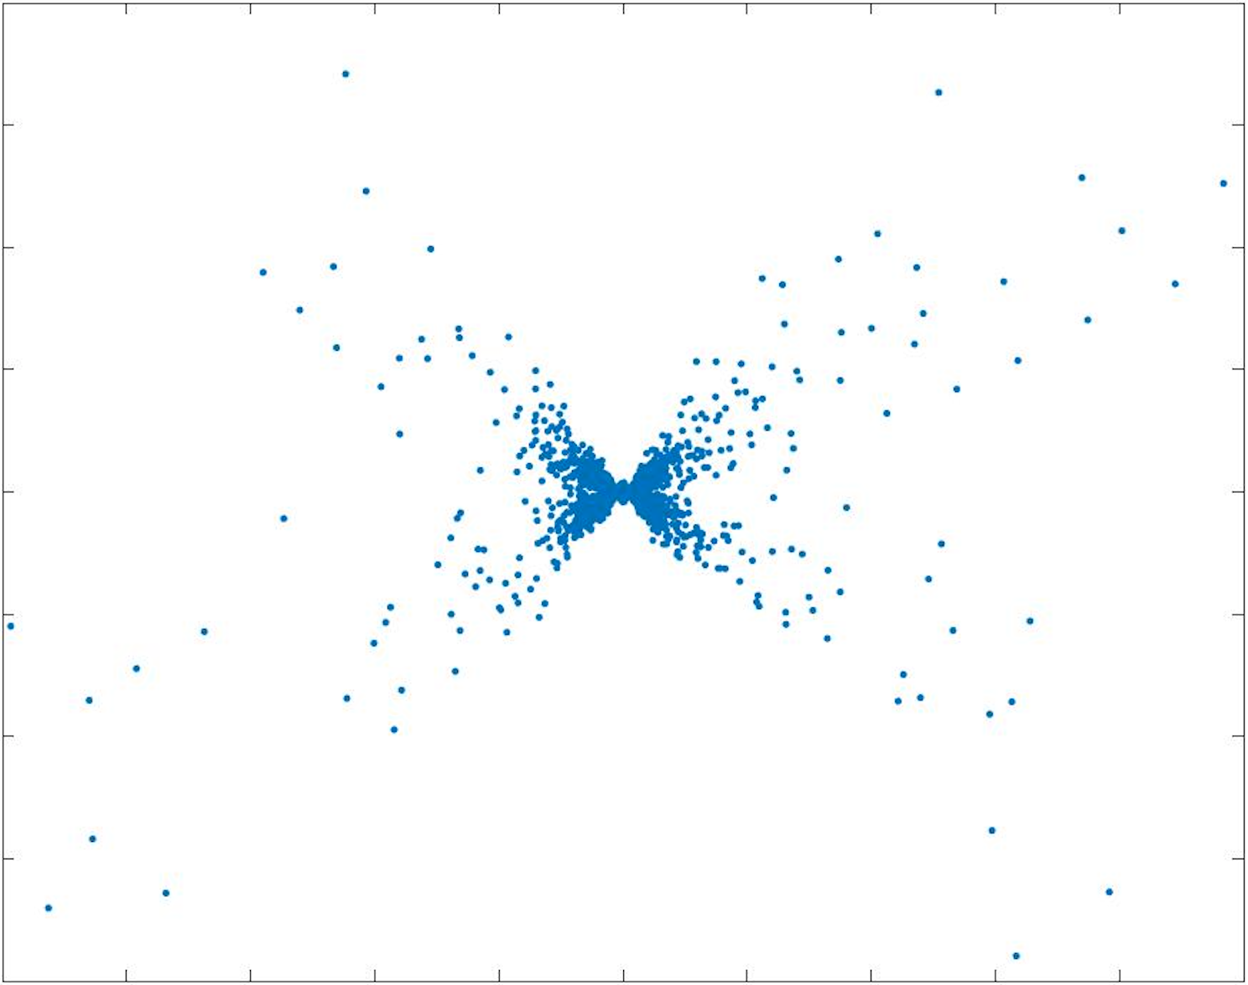
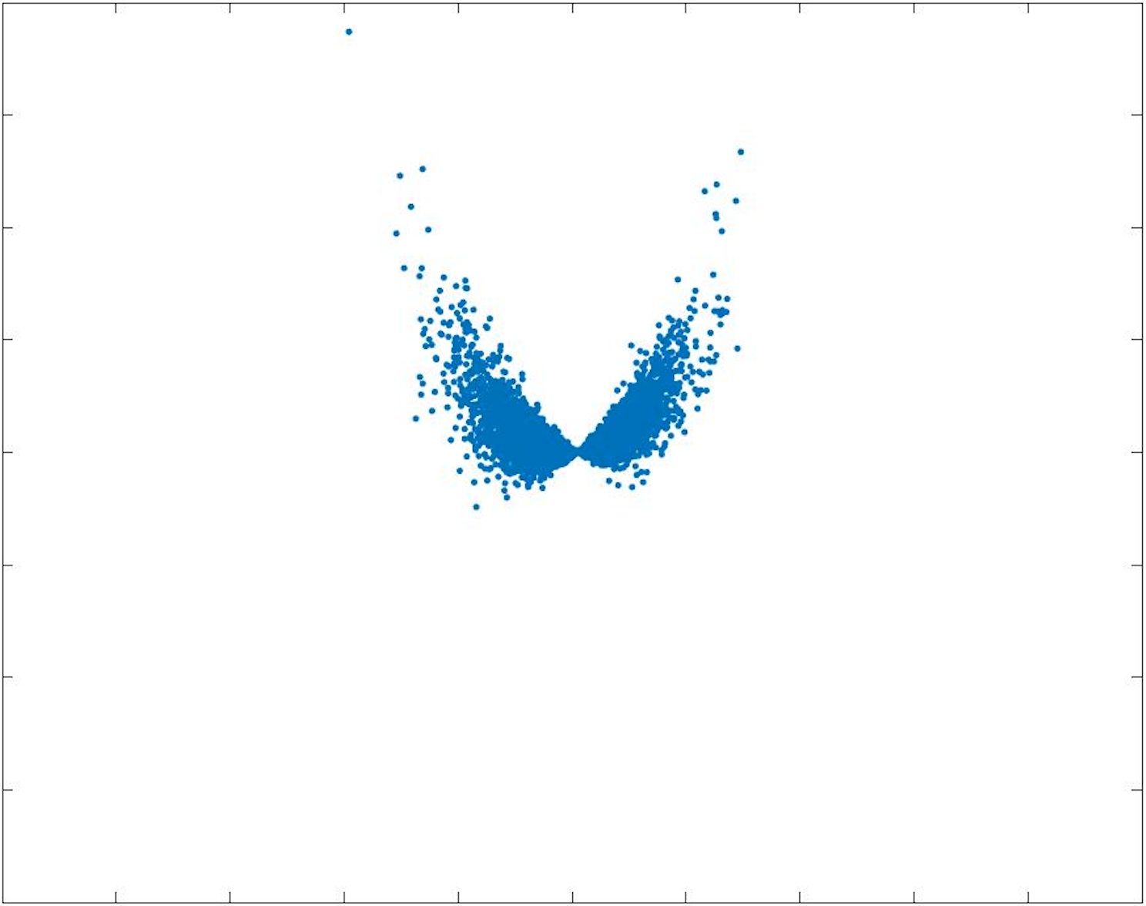
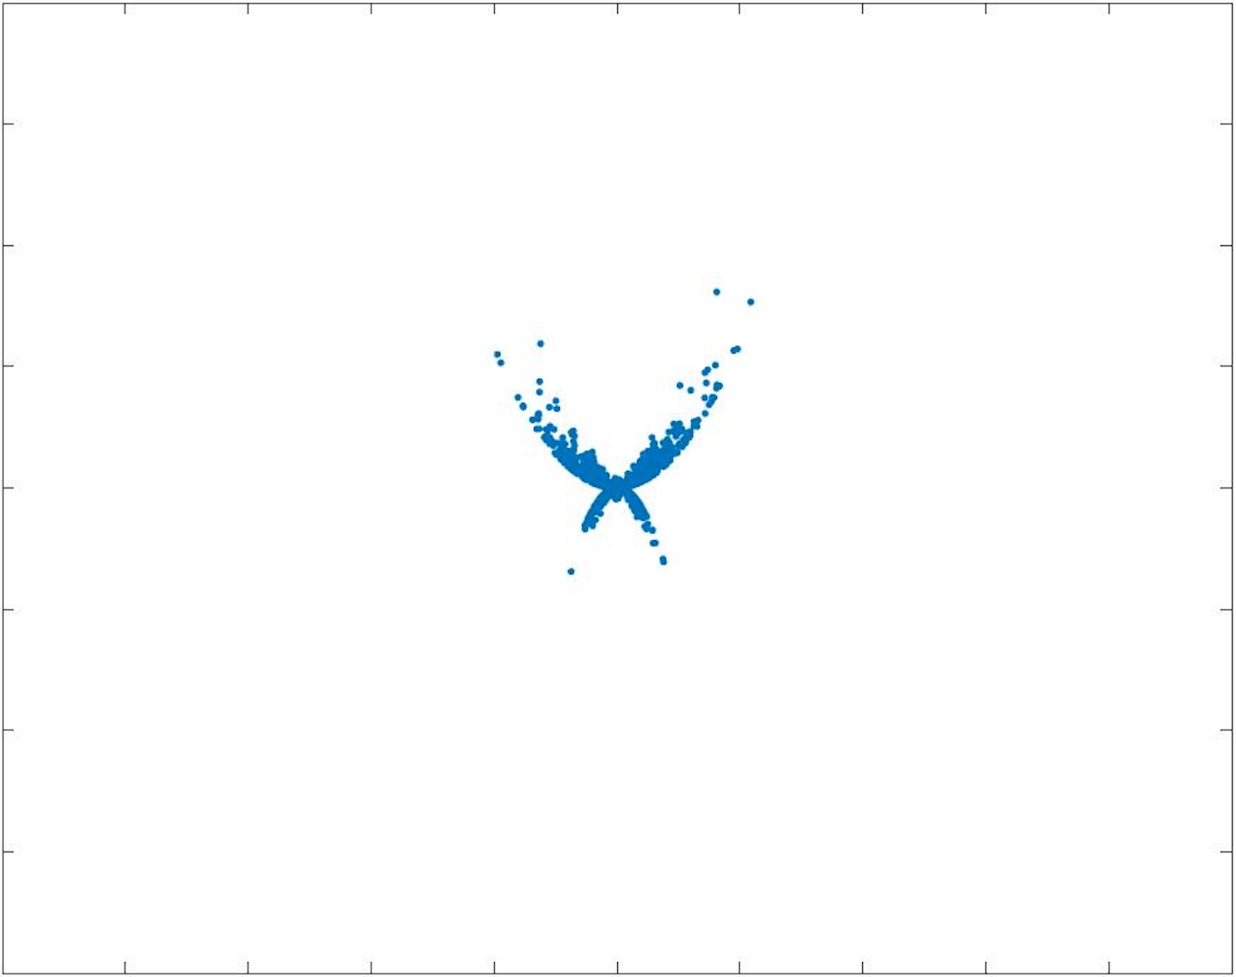
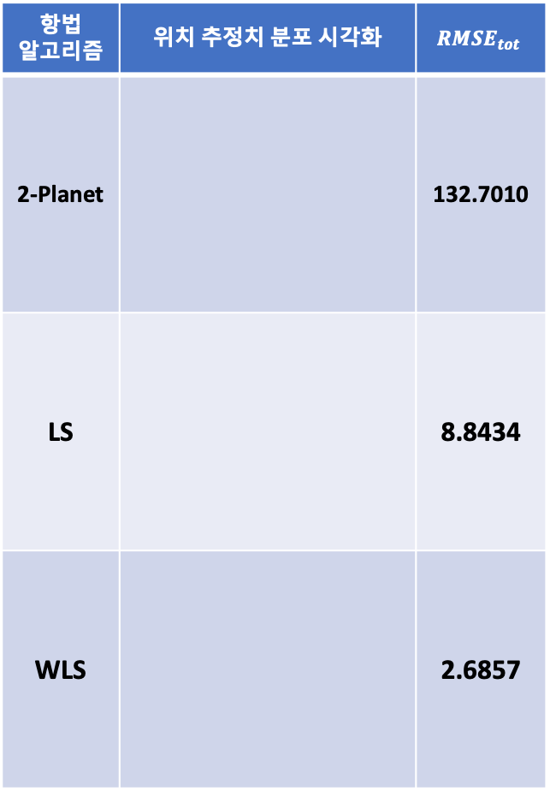
시뮬레이션 1 – Case #4의 결과 및 해석
항법 알고리즘 | 위치 추정치 분포 시각화 | $$RMSE_{tot}$$
2-Planet |  | 132.7010
LS |  | 8.8434
WLS |  | 2.6857
LS(왼쪽)/WLS(오른쪽) 의 $θ$ 값에 대한 $R vs$ ‘치명적 오차 빈도’ 그래프
치명적 오차의 발생 빈도는 금성, 화성의 거리 수준에서 각도에 따라 WLS의 경우 0~50% 정도의 개선이 가능함. LS는 오히려 빈도를 증가시키는 경향을 보임.
LS/WLS 모두 2-Planet 보다 밀집되고 안정된 분포를 보여줌(Outlier의 정도가 작아짐). 그에 따라 LS/WLS 모두 2-Planet과 비교해 오차가 감소함.

Slide 19
시뮬레이션 2
2021년 1월 1일 00시 00분에 타원궤도 진입을 시작으로 405890초 이후 2차 추진 전까지의 호만전이궤도에서 시뮬레이션을 진행함.
각오차는 표준편차가 10arcsec 인 정규분포로 가정하며, LS/WLS/2-Planet 모두 동일한 측정치를 사용함.
달 궤도는 384400km 를 반지름으로 하는 원궤도로 가정함.
단순화를 위해 2D 평면(달 궤도면)에서 진행하며, 금성, 화성의 좌표는 달 궤도면에 정사영한 값을 이용함.

Slide 20
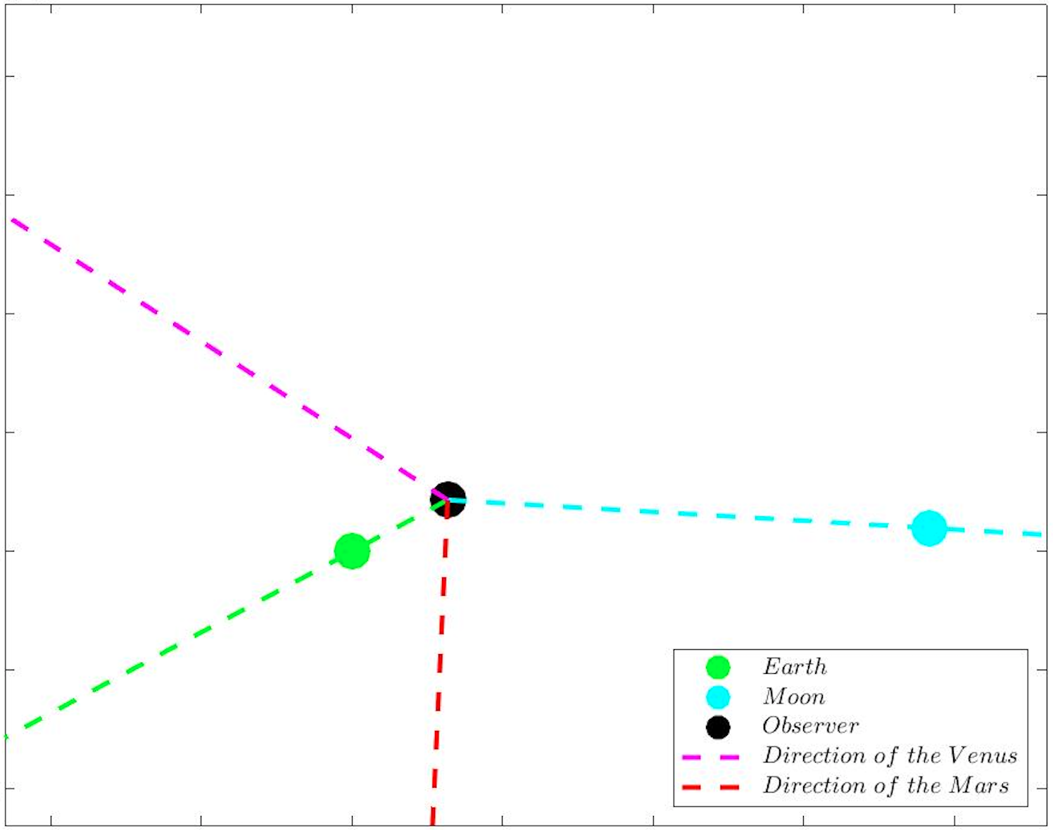




시뮬레이션 2 – Case #1
달 궤도 반지름을 $R$이라고 하면, 호만전이궤도 위에서 지구와의 거리가 $0.2R, 0.4R, 0.6R, 0.8R$ 인 지점에서 각각 N=50000 의 몬테카를로 시뮬레이션을 통해 위치 추정치를 생성하여 2-Planet/LS/WLS 방법을 비교함.
출발 시점에 2D 평면 위에서 지구-금성 거리는 2.3321e+08km, 지구-화성 거리는 1.3356e+08km.
왼쪽부터 순서대로 $0.2R, 0.4R, 0.6R, 0.8R$ 에서의 관측자와 행성들의 배치를 시각화 한 것.

Slide 21








시뮬레이션 2 – Case #1의 결과
 | 0.2R | 0.4R | 0.6R | 0.8R
2-Planet/LS/WLS 의 위치 추정치 오차 분포도
2-Planet/WLS 의 위치 추정치 오차 분포도

Slide 22
시뮬레이션 2 – Case #1의 결과
RMSE(km) | 0.2R | 0.4R | 0.6R | 0.8R
2-Planet | 25.7124 | 18.3387 | 17.1643 | 17.5970
LS | 6.6460e+03 | 6.2697e+03 | 6.0860e+03 | 6.0938e+03
WLS | 25.7122 | 18.3387 | 17.1642 | 17.5969

Slide 23
시뮬레이션 2 – Case #1의 결과 해석
WLS와 비교하여 LS에 의한 추정치의 분포는 멀리 있는 금성, 화성에 의해 더 많은 영향을 받는 것을 확인할 수 있음.
LS의 오차는 같은 수준의 오차를 보이는 WLS/2-Planet의 오차보다 10e+03배 수준으로 더 크며, 이것은 금성과 화성의 거리(10e+08km 수준)와 지구와 달의 거리(10e+05km 수준)의 차이로 설명할 수 있음.
4개의 행성을 모두 이용할 때, LS를 사용하는 적절하지 못하며, WLS를 사용할 때에도 4개의 행성을 이용하는 것이 큰 이점을 주지 못함.
전체 궤도상에서 치명적 오차가 발생할 수 있는 구간을 집중적으로 관찰할 필요성이 있어 보임.

Slide 24


시뮬레이션 2 – Case #2
호만전이궤도 위에서 LS/WLS/2-Planet 을 비교하며, 측정치 및 추정치는 1초마다 생성함.
오른쪽 아래의 그래프는 시간에 대한 지구-관측자-달 사이의 각도를 나타낸 것으로, 빨간 실선은 시뮬레이션 1의 Case #2에서 확인했던 치명적 오차가 발생하는 비율이 유의미하게 나타나는 구간의 경계임(출발한 후 2522~4974초, 404753~405213초).
시간에 대한 ‘지구-관측자-달’ 사잇각 그래프

Slide 25



시뮬레이션 2 – Case #2의 결과
 | 2-Planet | LS | WLS
전체 구간에서 RMSE(km) | 1.3313E+03 | 6.2395E+03 | 84.1416
치명적 오차의 빈도가 높은 구간을 제외한 구간에서 RMSE(km) | 20.1102 | 6.2289E+03 | 30.2331(20.1104)
2-Planet
LS
WLS

Slide 26
시뮬레이션 2 – Case #2의 결과 해석
LS를 이용한 추정치는 전반적으로 높은 수준의 오차를 보임.
WLS는 2-Planet에 비해 치명적 오차가 유의미하게 발생하는 구간에서 오차를 크게 줄여 전체 구간에서의 오차가 크게 줄어듦.
3D 공간에서는 지구-관측자-달 이 일직선에 놓이는 상황이 더욱 드물게 일어날 것으로 생각할 수 있다. 따라서 달 탐사 궤도에서 안정적으로 관측 가능한 행성인 화성, 금성을 활용하여 WLS 방법으로 위치를 추정한다면, 별 추적기의 각오차가 10arcsec 수준일 때, 100km 내의 오차수준으로 항법을 할 수 있을 것으로 기대해볼 수 있다.

Slide 27
달 탐사 궤도에서 행성과 별을 이용한 천체항법
서울대학교 기계항공공학부 우주항공공학전공
김재우
지도교수 : 기창돈 교수님
지도조교 : 배영환 조교님, 박재욱 조교님
도움주신 분 : 강민석 학부연구생님

